Slide 1

PYTHON

Slide 2



HELLO!
I’m Elisson Alves Silva
+ Graduando em Engenharia da Computação
+ Desenvolvedor
+ Tribunal de Justiça do Amazonas
You can find me at
linkedin.com/in/elissonalvesilva
github.com/ElissonAlvesSilva

Slide 3
HELLO!
I’m Wesley Berrêdo
+ Graduando em Engenharia da Computação
+ Full Stack Developer
+ Linx + Neemu + Chaordic
You can find me at
linkedin.com/in/wberredo
github.com/wberredo

Slide 4
1.
Python
Breve história da Linguagem Python

Slide 5

CRIADOR
+ Guido van Rossum
+ 1982
+ CWI (Holanda)

Slide 6

Porque Python?

Slide 7
Acredito ( e muitas outras pessoas também) que Python é muito interessante devido sua simplicidade e objetividade.

Slide 8
Python não é uma linguagem verbosa, é fácil de compreender, fácil de aprender , é legível e muito poderosa.

Slide 9


Então! Onde eu vou usar isso?

Slide 10
Em diversas áreas: web, mobile, Deep Learning, Machine Learning, Redes, Hackear, Data Science, Big Data, etc.

Slide 11
Configuração de Ambiente
Instalação do Python v.3, IDLE, Pycharm e Vscode, e algumas libs.

Slide 12
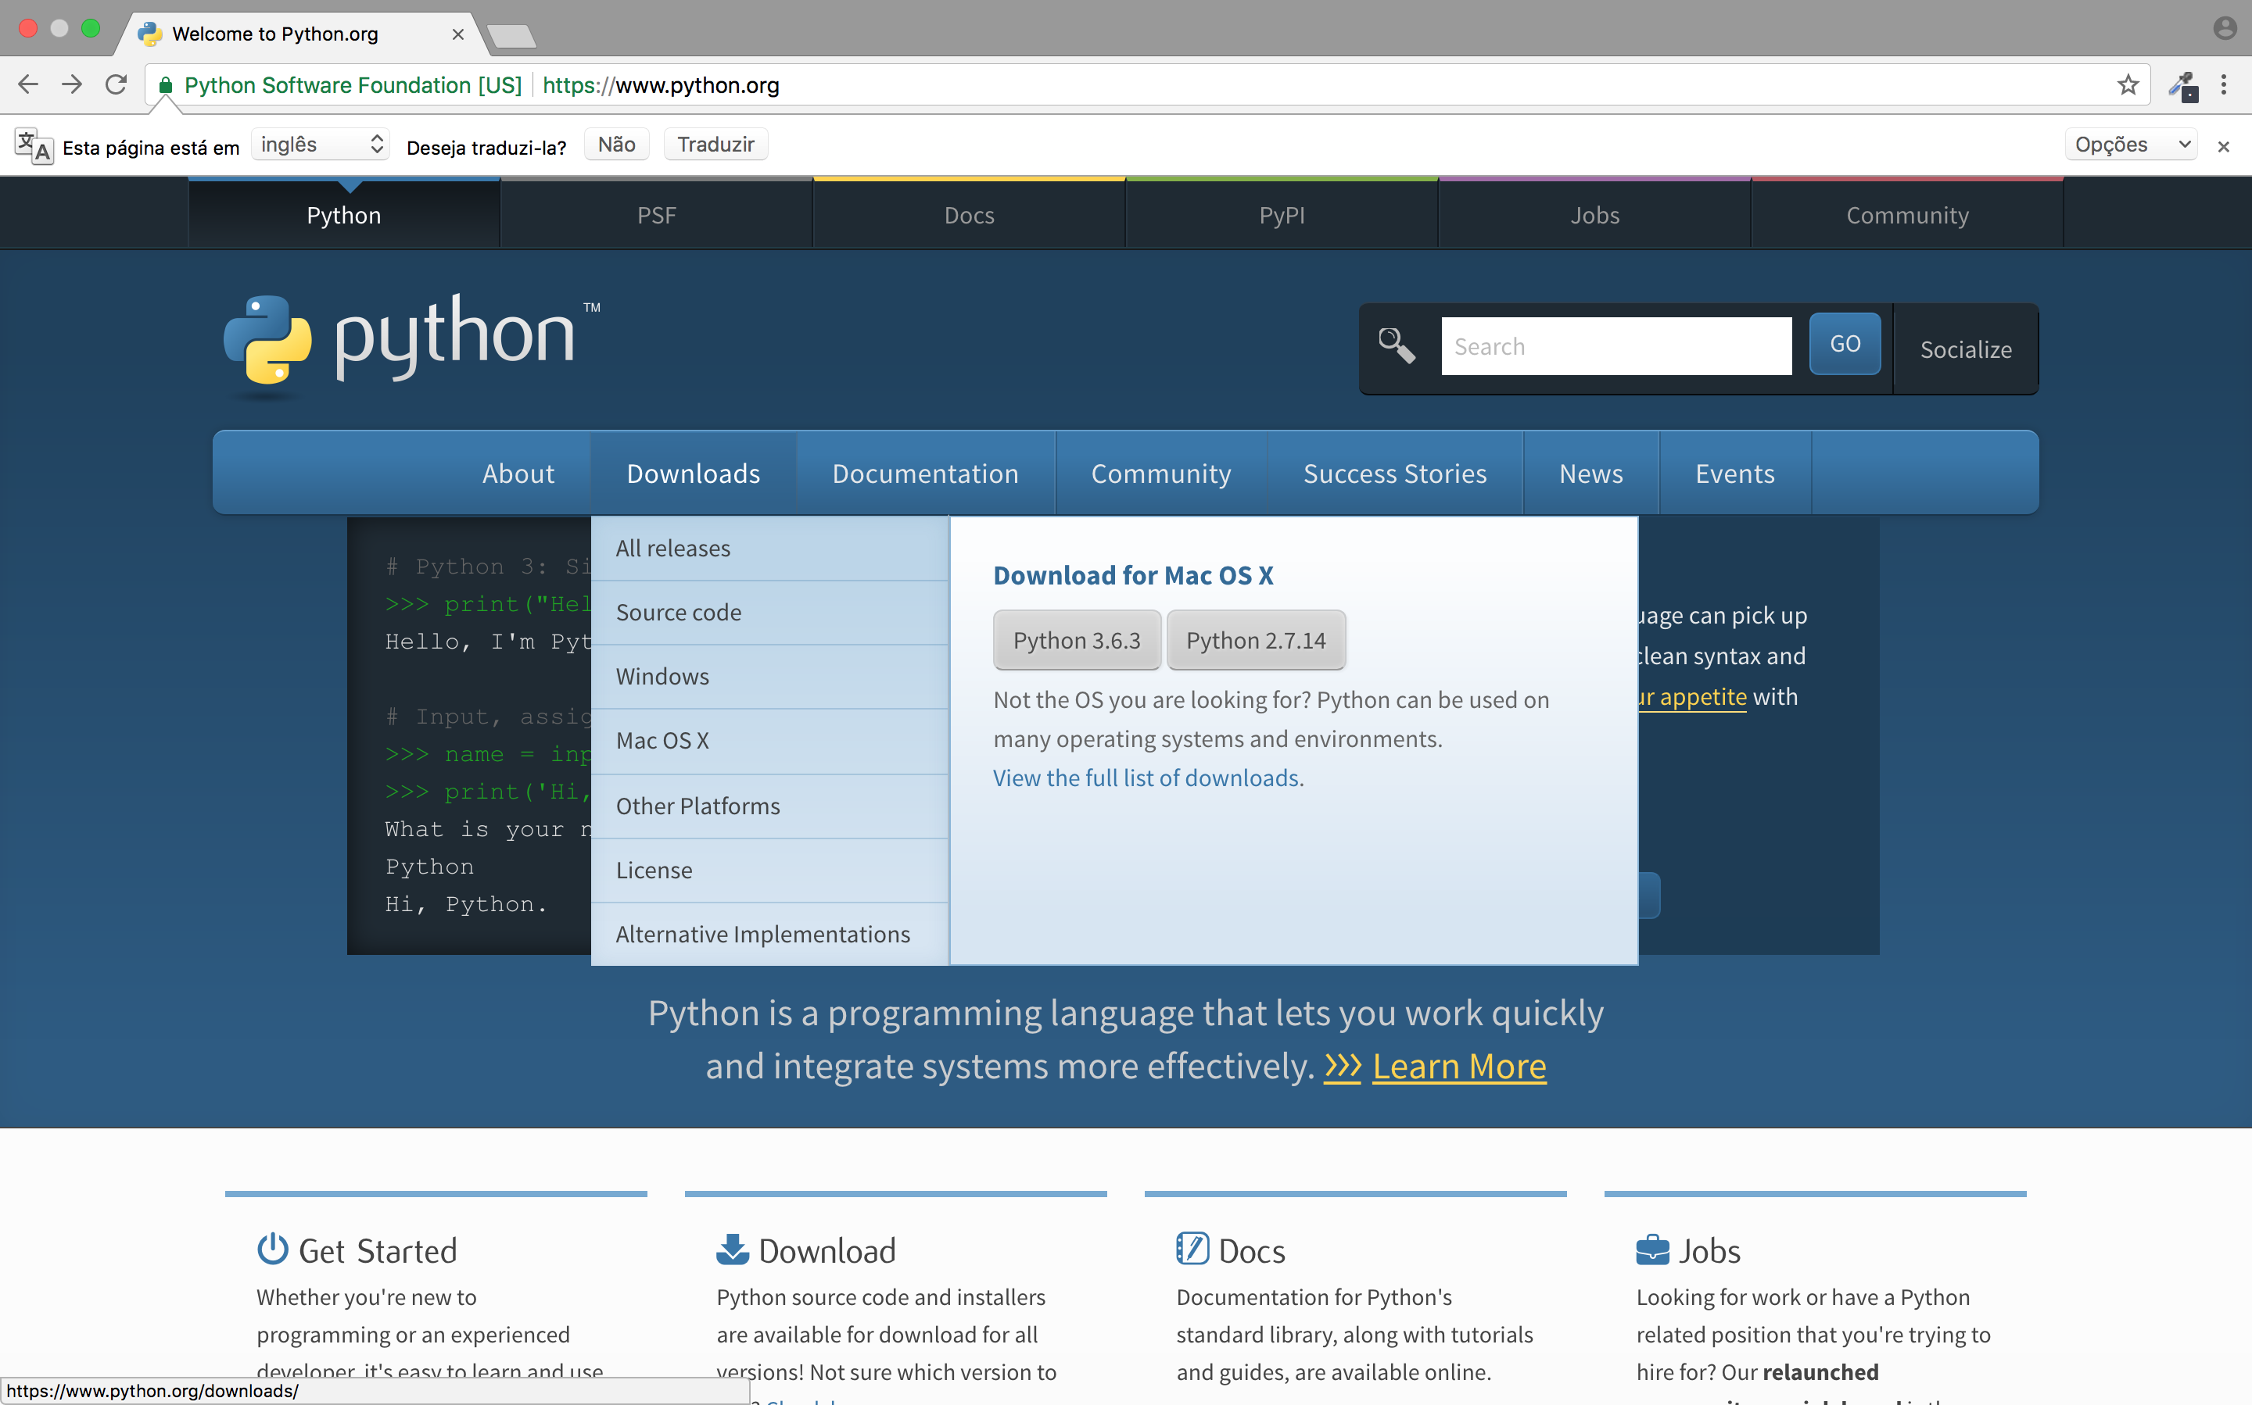

Slide 13
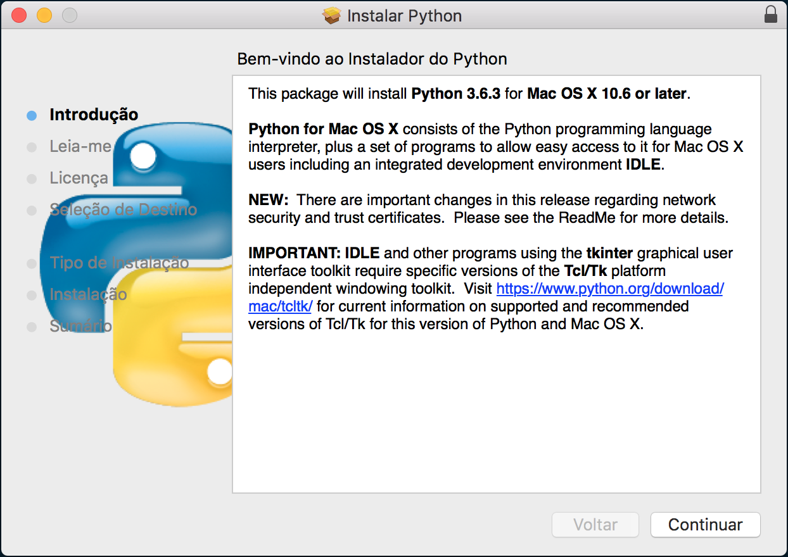
Mac

Slide 14
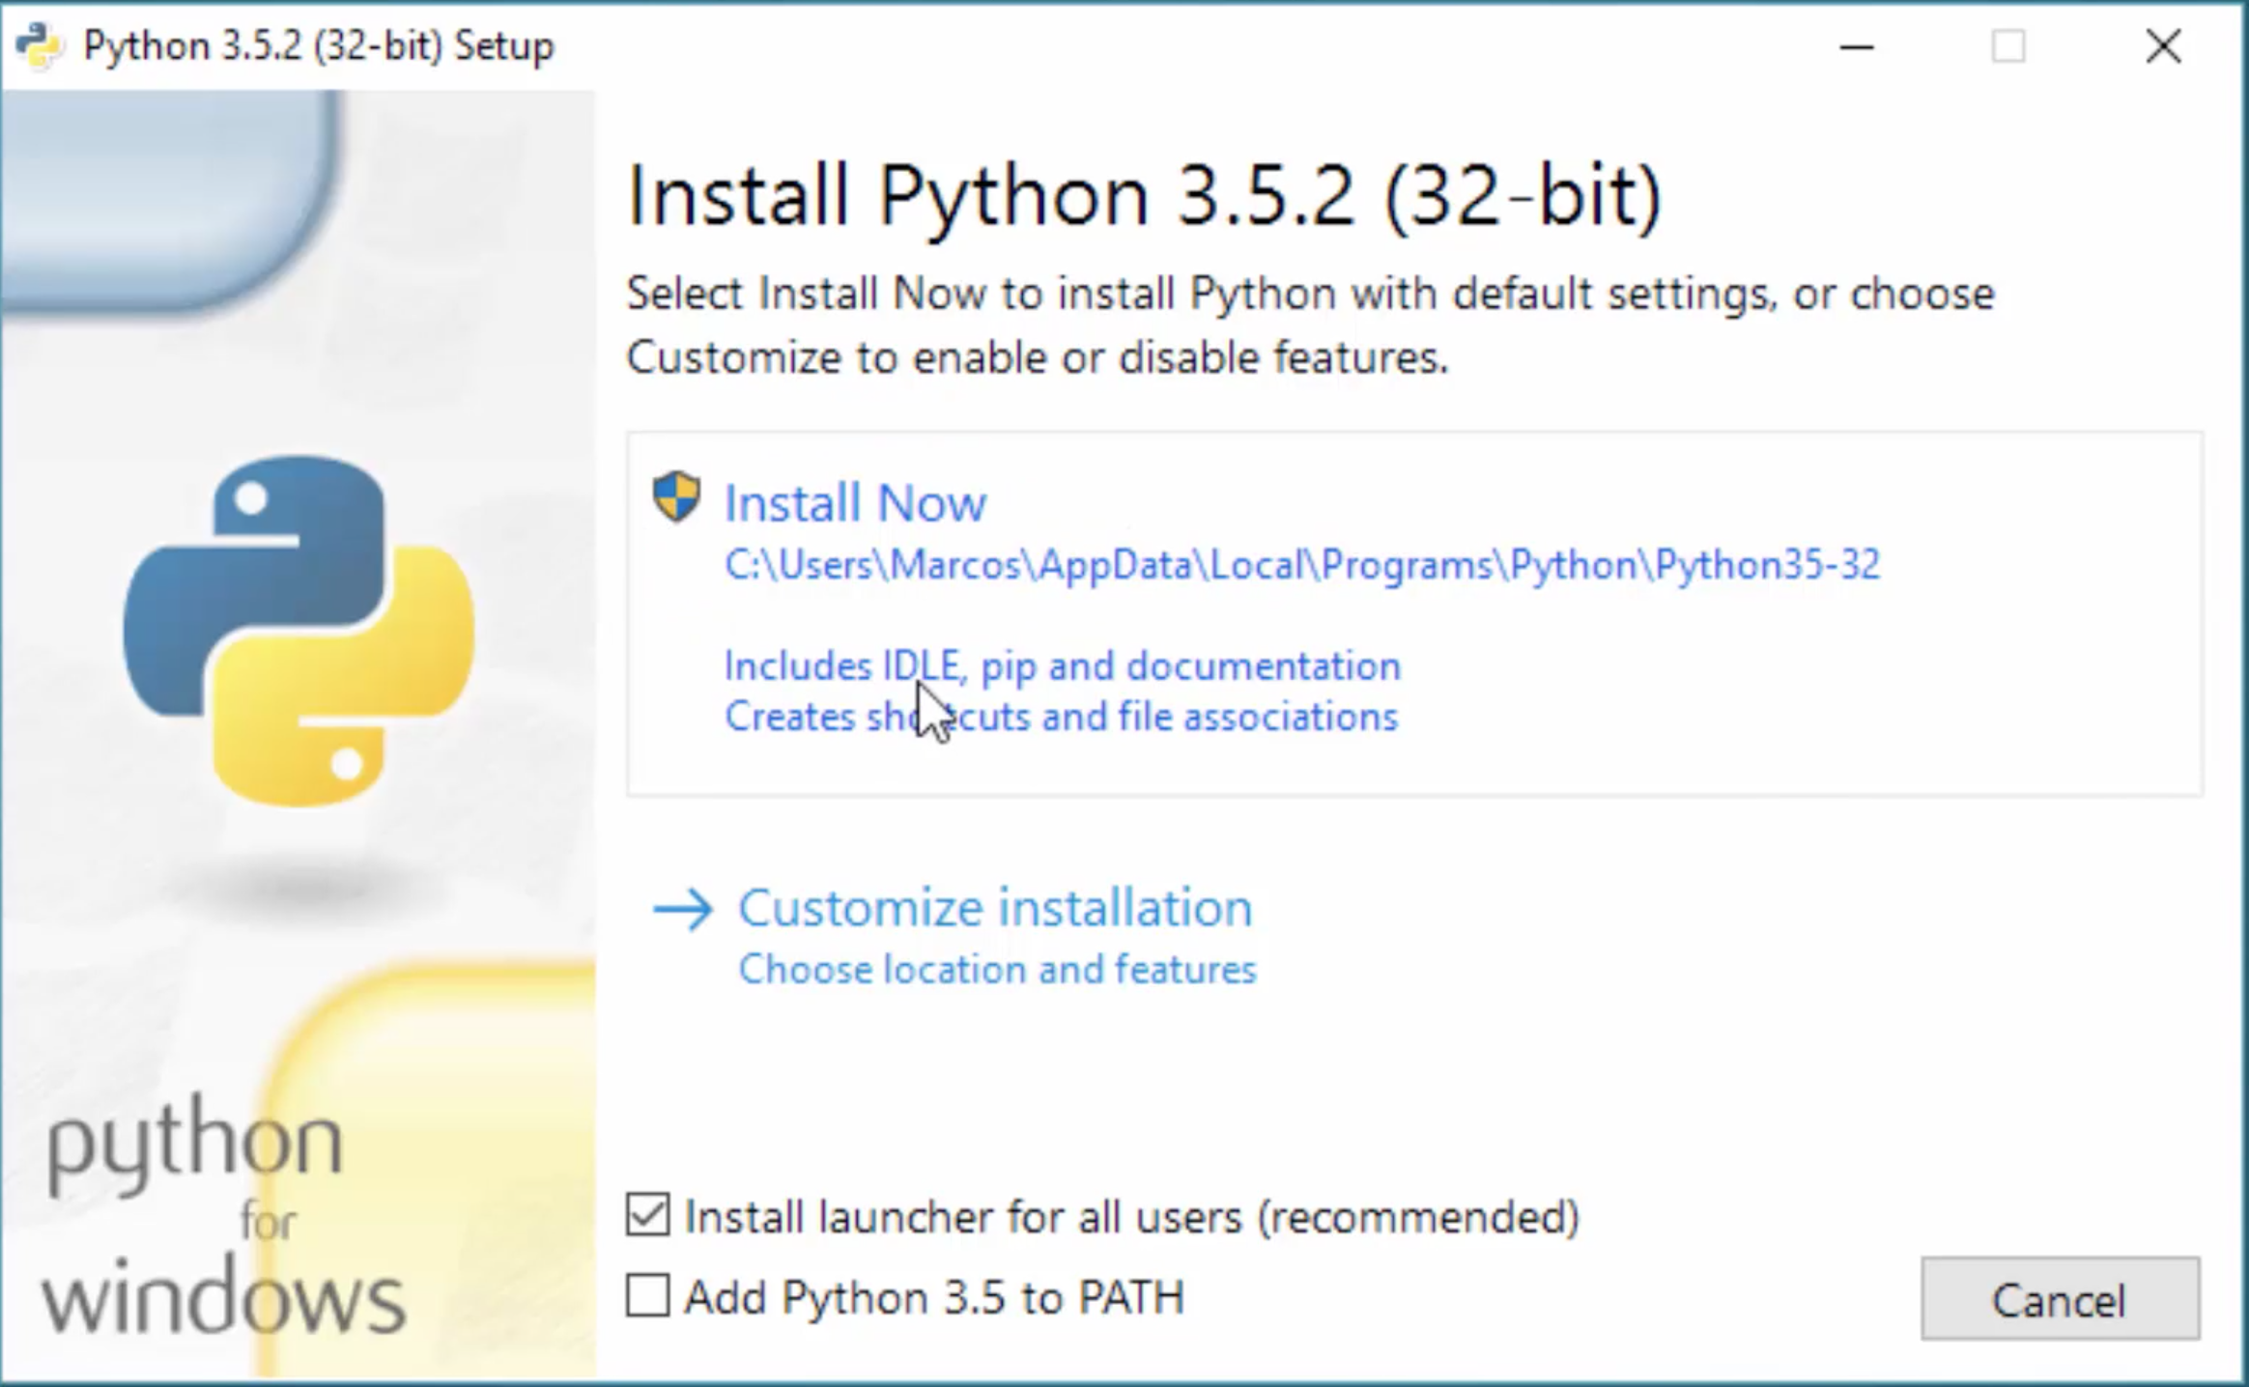
Windows

Slide 15
Linux

Slide 16
Tipos e Estruturas de Dados
Número, Variáveis e Operadores, Strings, Listas, Dicionários, etc.....

Slide 17


Slide 18
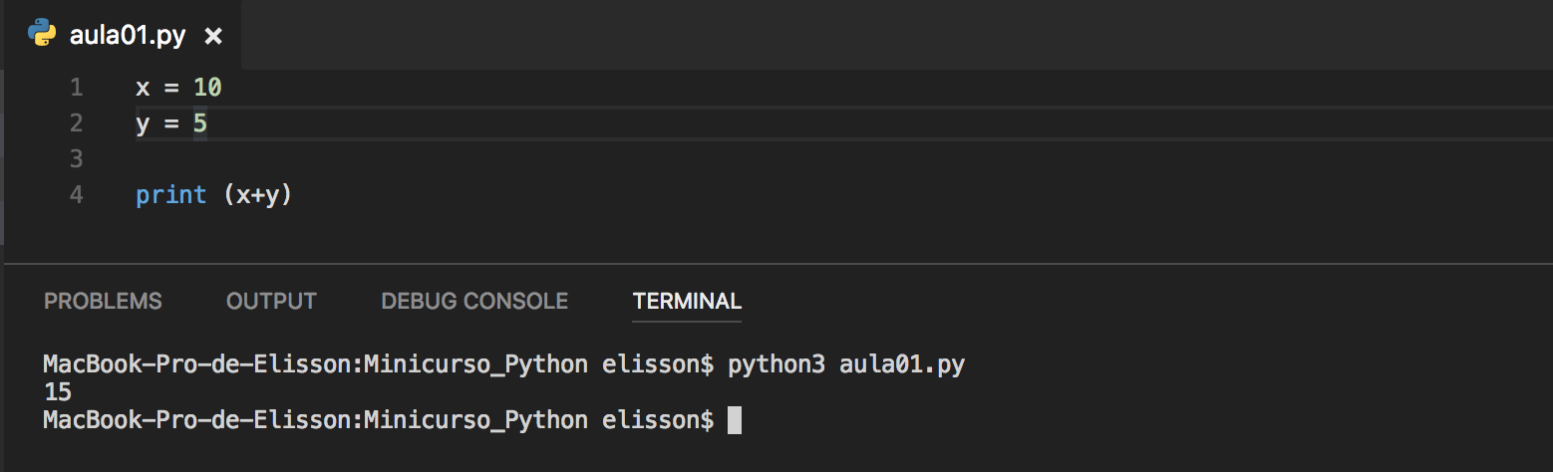
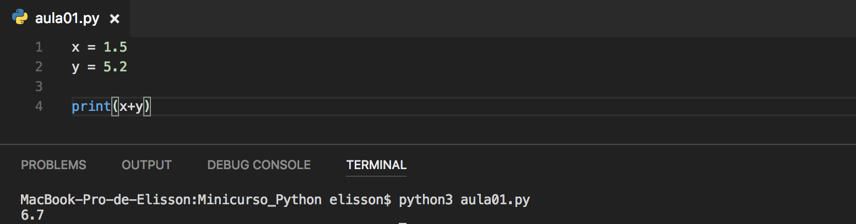
Inteiro
Float

Slide 19
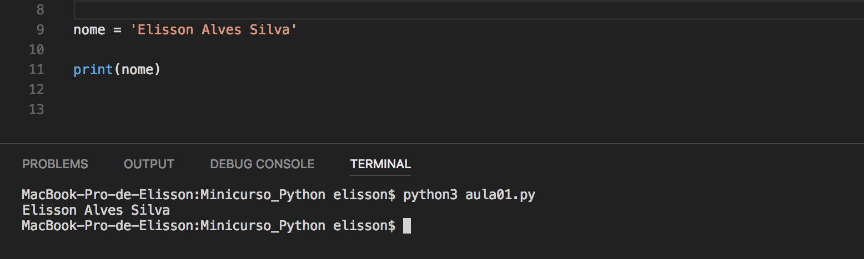
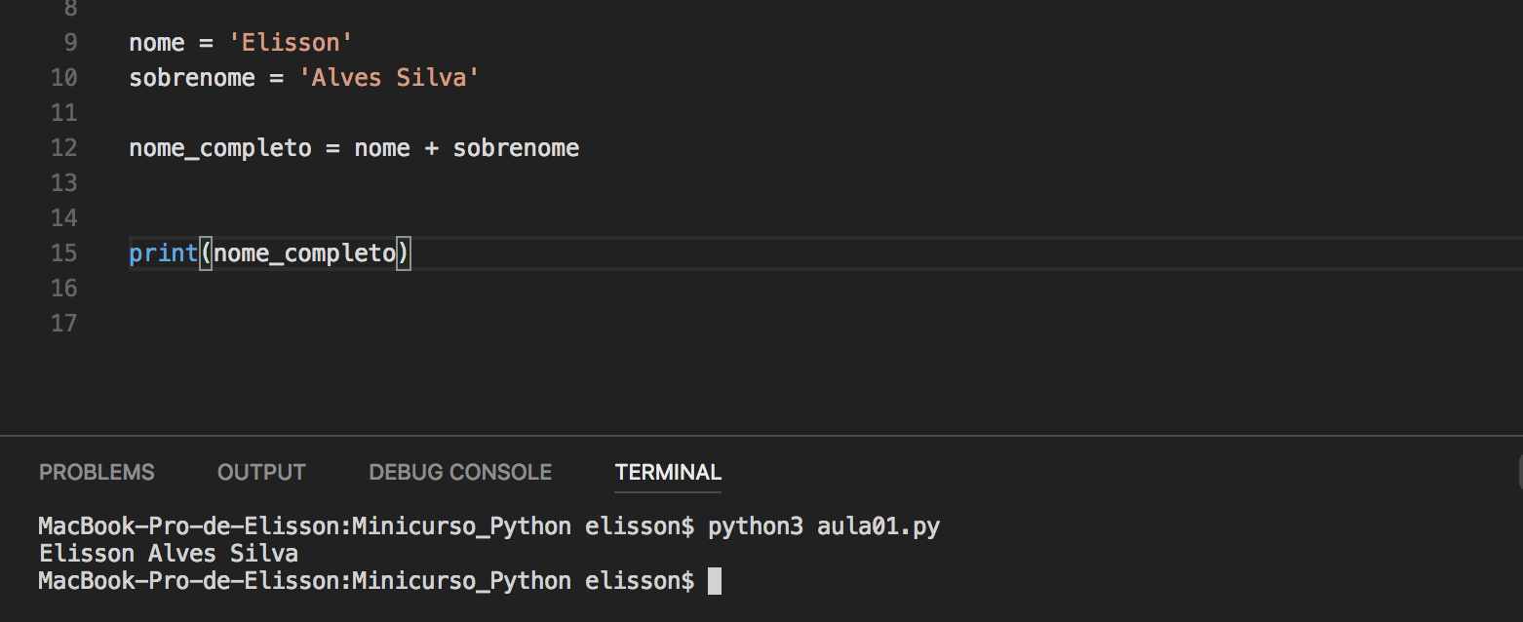
String
Concatenação

Slide 20
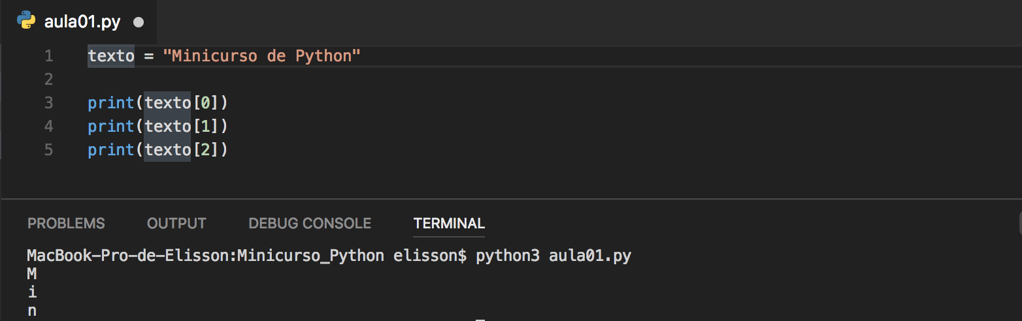
Indexação de String
É importante ressaltar que as strings têm uma propriedade importante conhecida como imutabilidade. Isto significa que quando uma string é criada, os dados dentro dela não podem ser substituídos ou alterados.

Slide 21

Indexação de String (desafio)
Como faço para retornar todos elementos da string, começando por uma posição e indo até o fim da string?

Slide 22
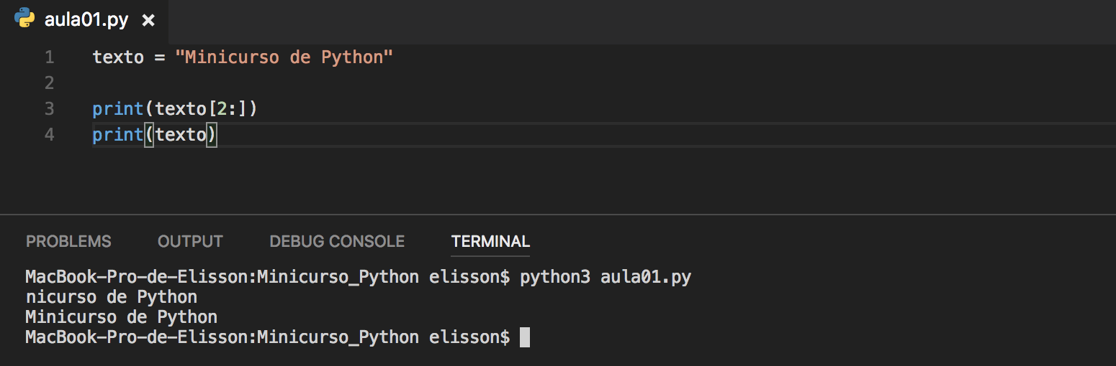

Indexação de String

Slide 23
Indexação de String
E se quiséssemos ler do começo até a posição 3

Slide 24
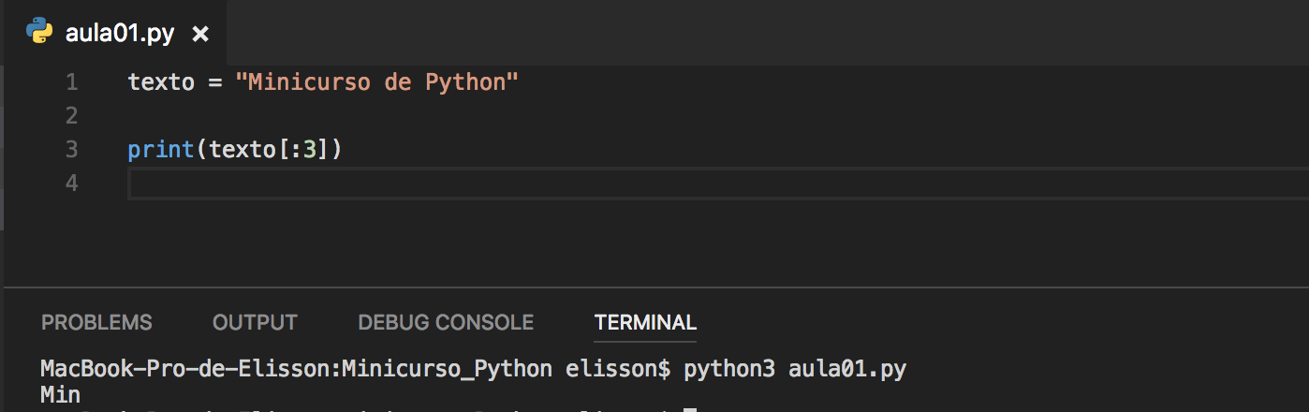

Indexação de String

Slide 25
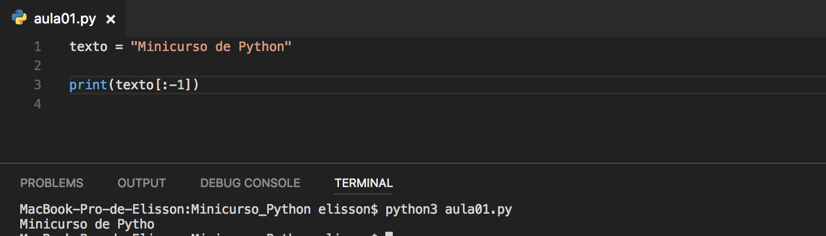
Indexação de String
Podemos utilizar a indexação negativa para ler a string

Slide 26
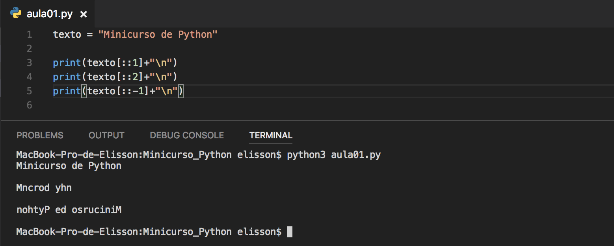
Indexação de String
Podemos também utilizar a notação de índice e fatiar a string em pedaços específicos ( por default é 1) . Por exemplo, podemos usar ”::” em uma linha e, em seguida, um número que especifique a frequência para retornar um elemento.

Slide 27
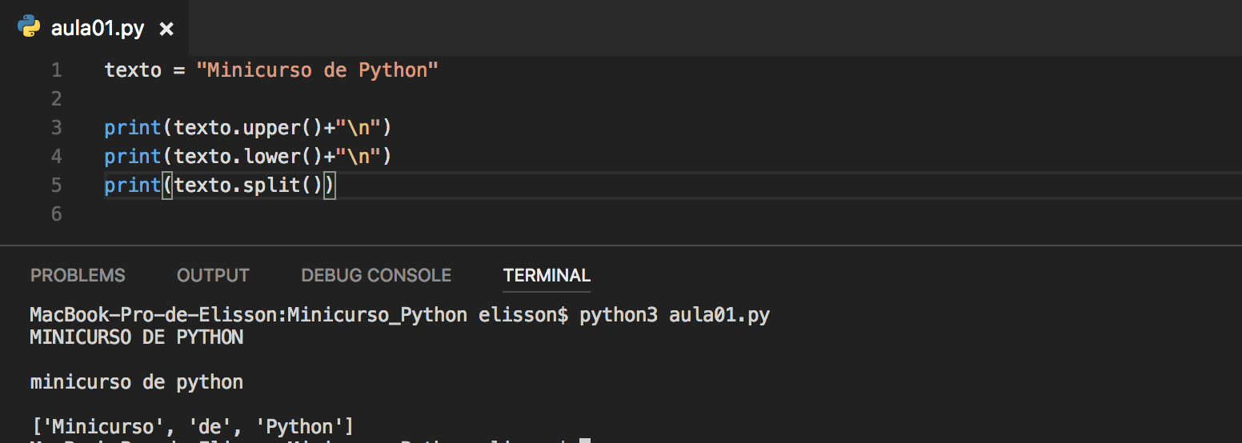
Funções Built-in de Strings

Slide 28
Funções Built-in de Strings
texto.capitalize() # retorna a primeira letra em Maiúsculo
texto.count(’i’) # quantos caracteres ”i” tem na string
texto.find(’P’) # retorna a posição de ”P”
texto.isalnum()#retorna True se os caracteres são alfanuméricos
texto.isalpha() # retorna True se somente há caracteres alfabéticos
texto.replace(’Mi’,’25’) # substitui uma string por outra

Slide 29
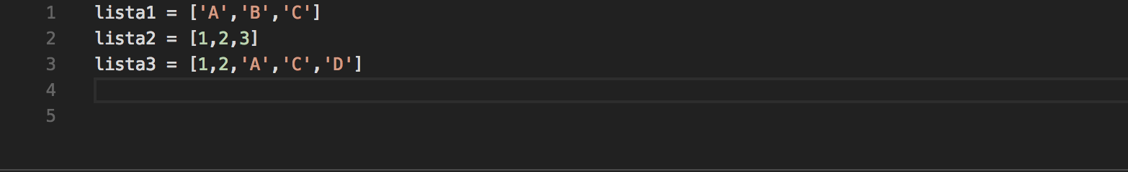
Listas
Criação de uma lista:
lista = [item1,item2,item3...,itemn]

Slide 30
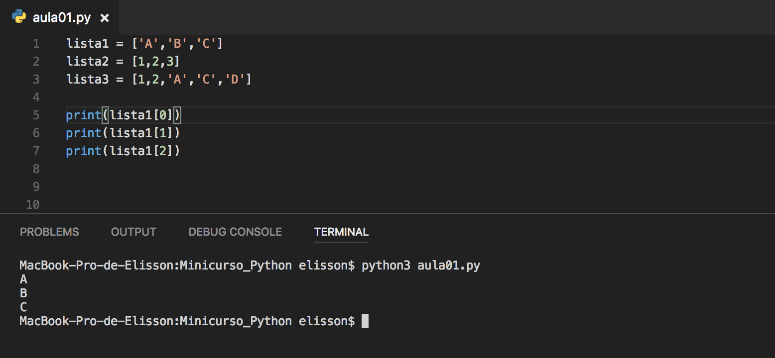
Indexação Listas

Slide 31
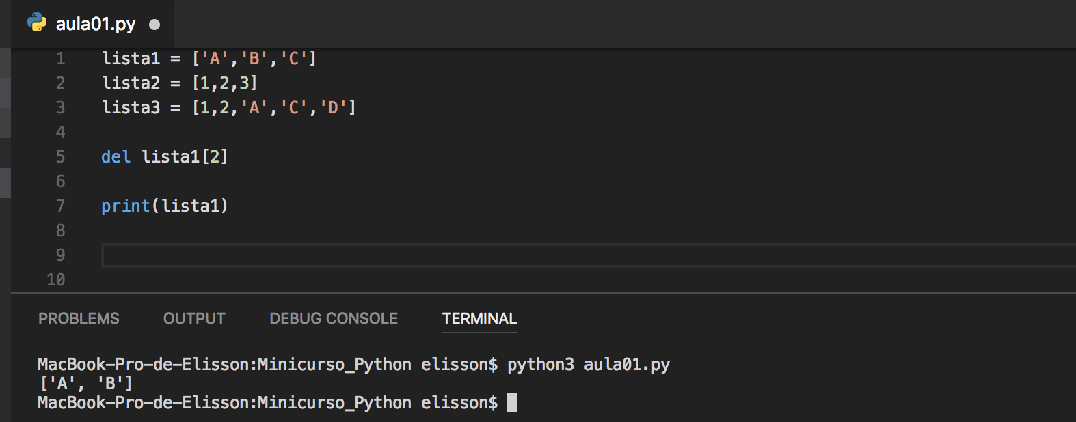
Deletando itens Listas

Slide 32
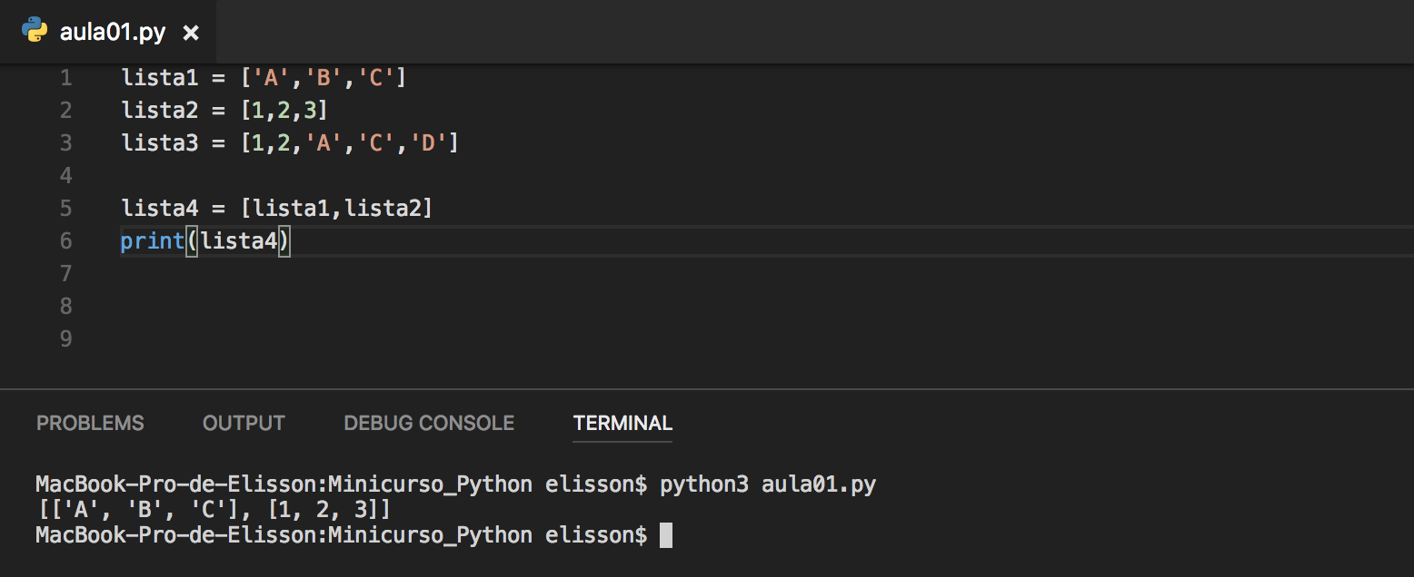
Listas aninhadas

Slide 33
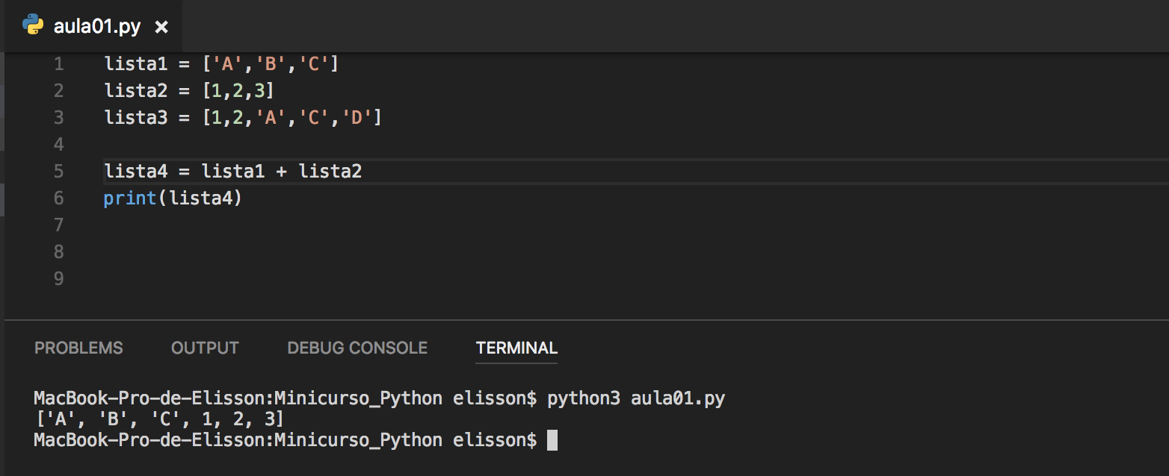
Concatenação de Listas

Slide 34
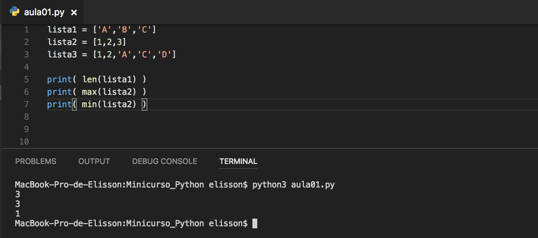
Funções Built-in em Listas

Slide 35
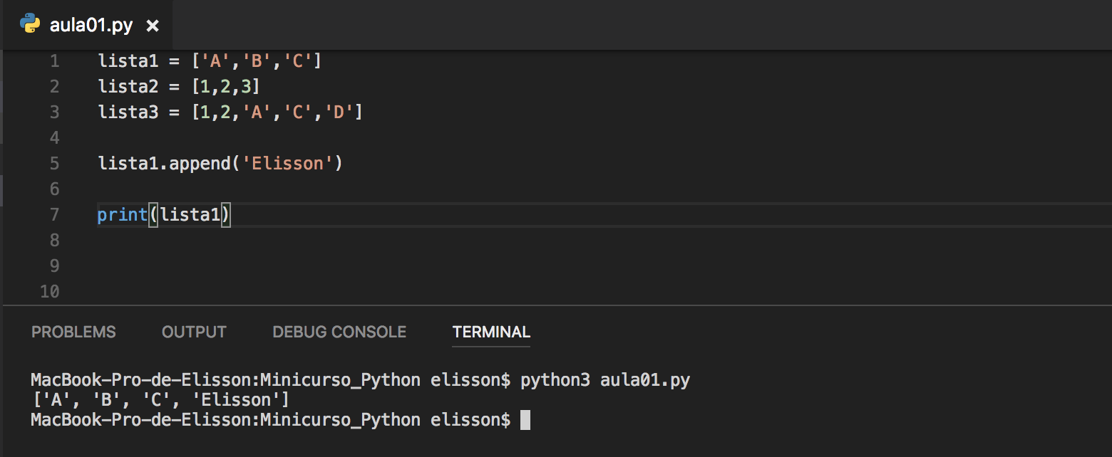
Funções Built-in em Listas
Adicionando Elementos em uma lista.

Slide 36
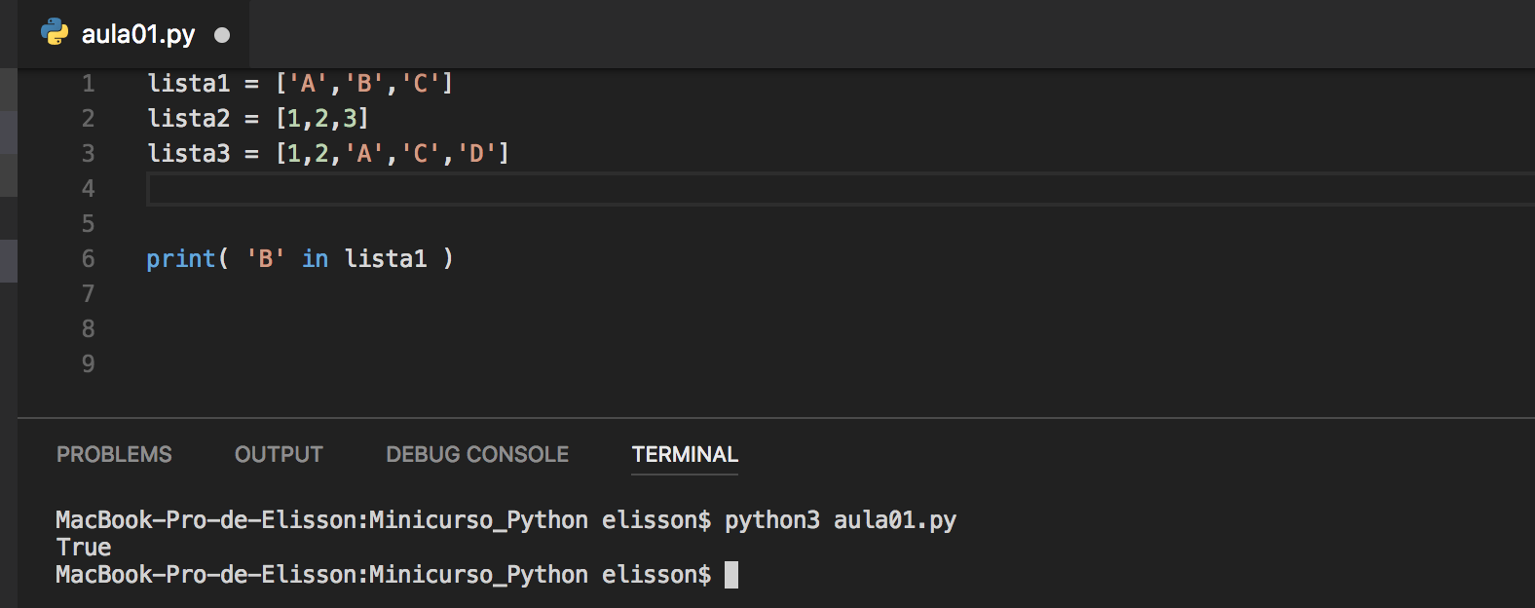
Verificando se existem um elemento na lista
Utiliza-se o operador in para essa função

Slide 37
Listas
E se quiséssemos adicionar mais de um valor na lista?

Slide 38
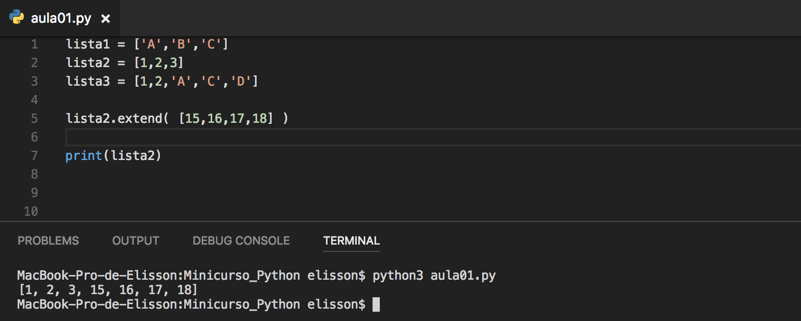

Listas

Slide 39
Listas
lista1.capitalize(2,’Manaus’)
lista1.remove(’Manaus’)
lista1.reverse()
lista2.sort()

Slide 40
Dicionários
Até aqui falamos sobre sequências em Python, vamos mudar um pouco o foco e aprender sobre mapeamento em Python. Podemos imaginar dicionários como uma tabelas hash (hash tables).
dicio = {k1:v1, k2:v2..., kn:vn}

Slide 41
Dicionários
Então o que são Mapeamentos?
Mapeamento são uma coleção de objetos que são armazenados por uma chave, ao contrário de uma sequências de objetos armazenados por sua posição relativa.

Slide 42
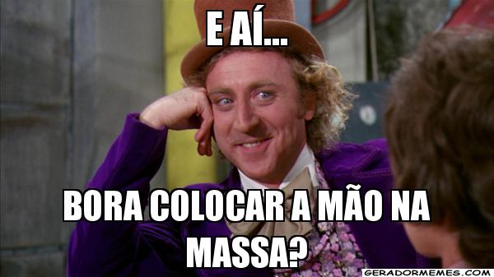

Slide 43
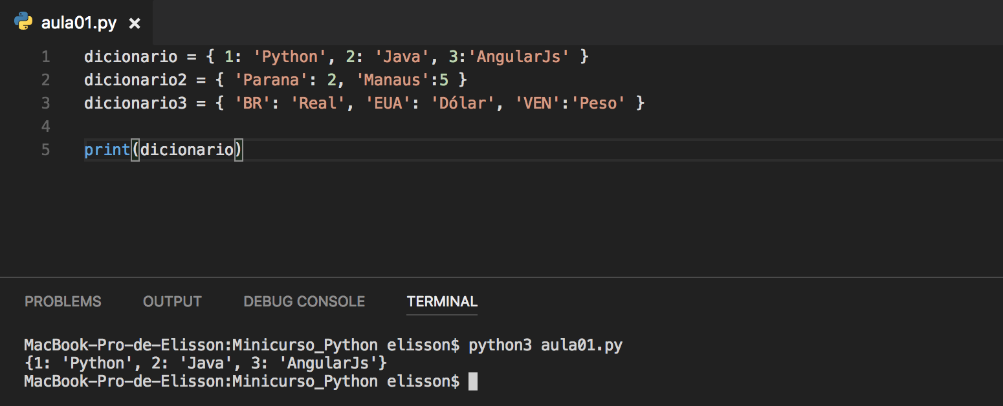
Dicionários

Slide 44
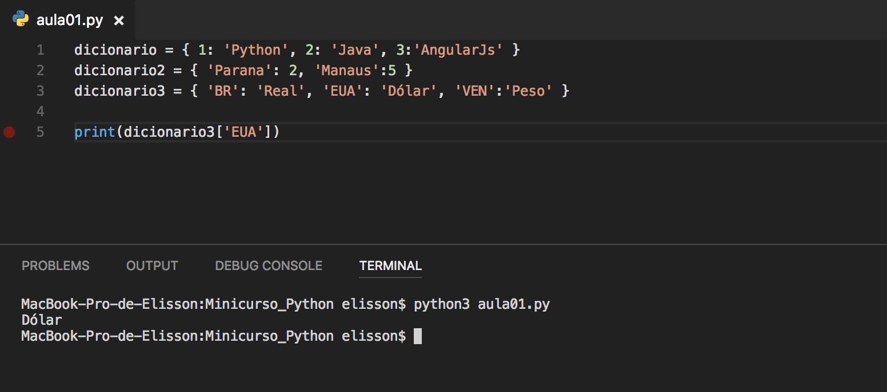
Dicionários
Acessando itens do dicionário.

Slide 45
Dicionários
Algumas funções
len ( dicionario )
dicionario.keys()
dicionario.values()
dicionario.items()
dicionario.update(2:’Angular’,3:’Java’)

Slide 46
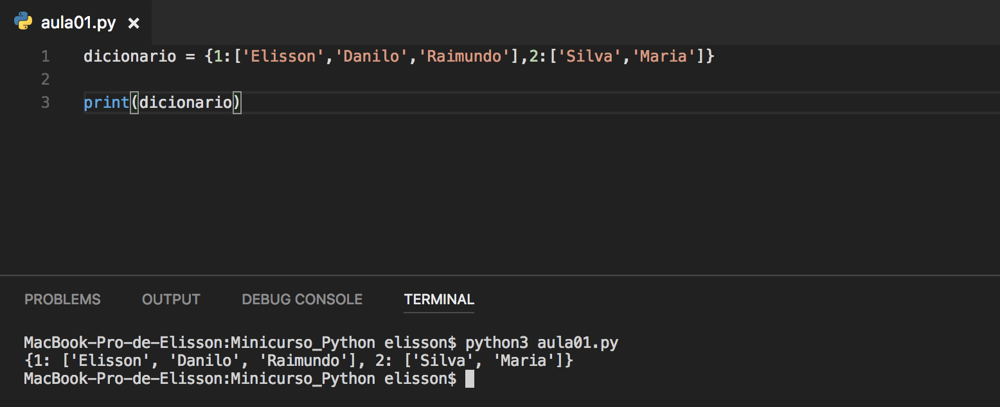
Dicionários
Também posso criar dicionários de listas.

Slide 47
Tuplas
As Tuplas são semelhantes as lista, mas com uma diferença, tuplas são imutáveis, o que significa que não pode ser alteradas.
tupla = (item1,item2,item3...,itemn)

Slide 48

Tuplas

Slide 49
Tuplas
Usasse tuplas quando é necessário imutabilidade. Se em seu programa você precisa ter certeza que os dados não sofreram mudanças, então tupla pode ser uma solução. Ela fornece integridade aos dados.

Slide 50
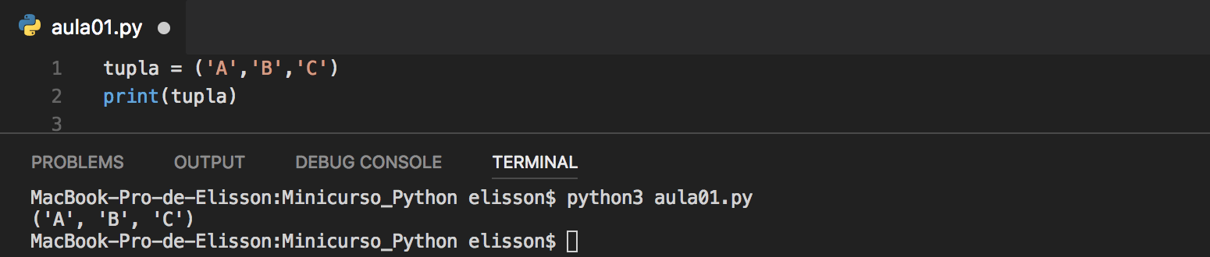
Tuplas

Slide 51
Tuplas
E se eu quiser modificar minha tupla?

Slide 52
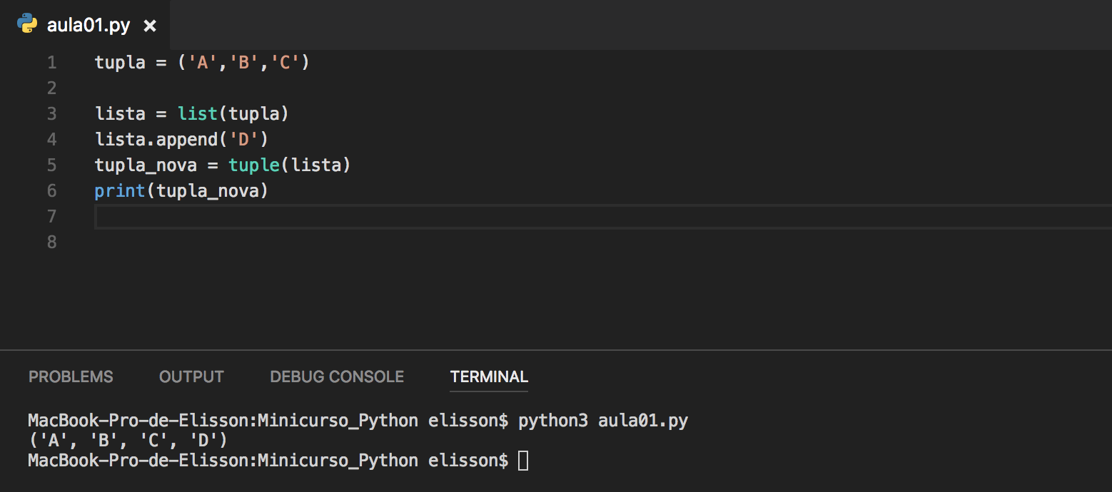
Tuplas

Slide 53
Loops e Condicionais
If, else, elif, for, while....

Slide 54
if, else, elif
if (expr1):
print(”expr1 verdadeira”)
elif (expr2):
print(”expr2 verdadeira”)
else
print(”expr1 e expr2 são falsas”)

Slide 55

if, else, elif

Slide 56
if, else, elif
Sim, não tem { } e nem ”;” na linguagem Python, mas deve se prestar bastante atenção no código e em sua indentação.

Slide 57
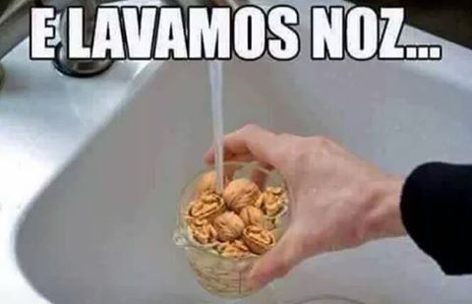
if, else, elif

Slide 58
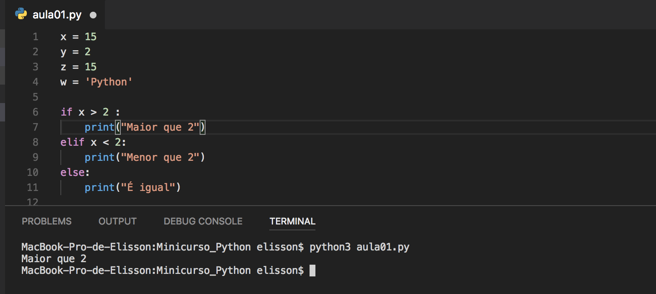
if, else, elif

Slide 59
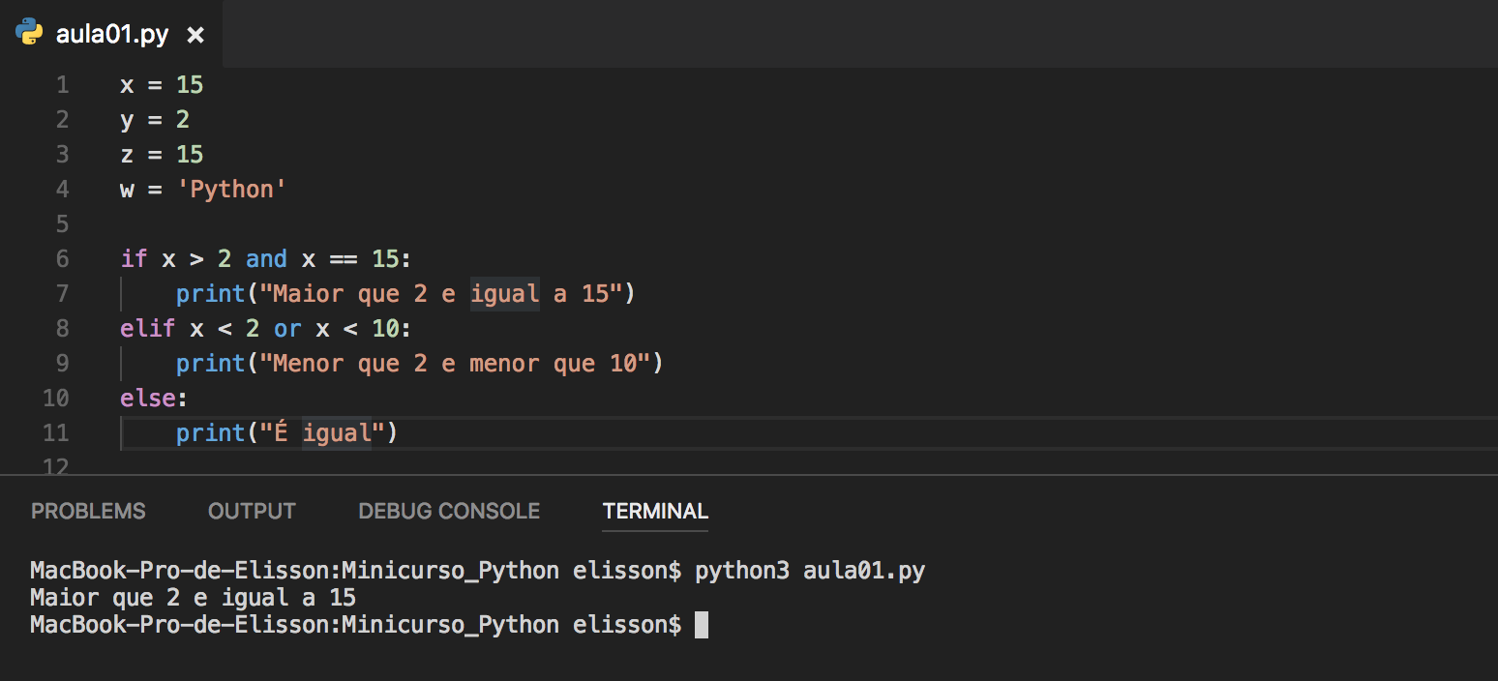
if, else, elif e operadores lógicos

Slide 60
for e while
for item in serie-item:
Executa comandos
while (expr):
print(”executa ate que a expr seja falsa”)

Slide 61
for e while

Slide 62
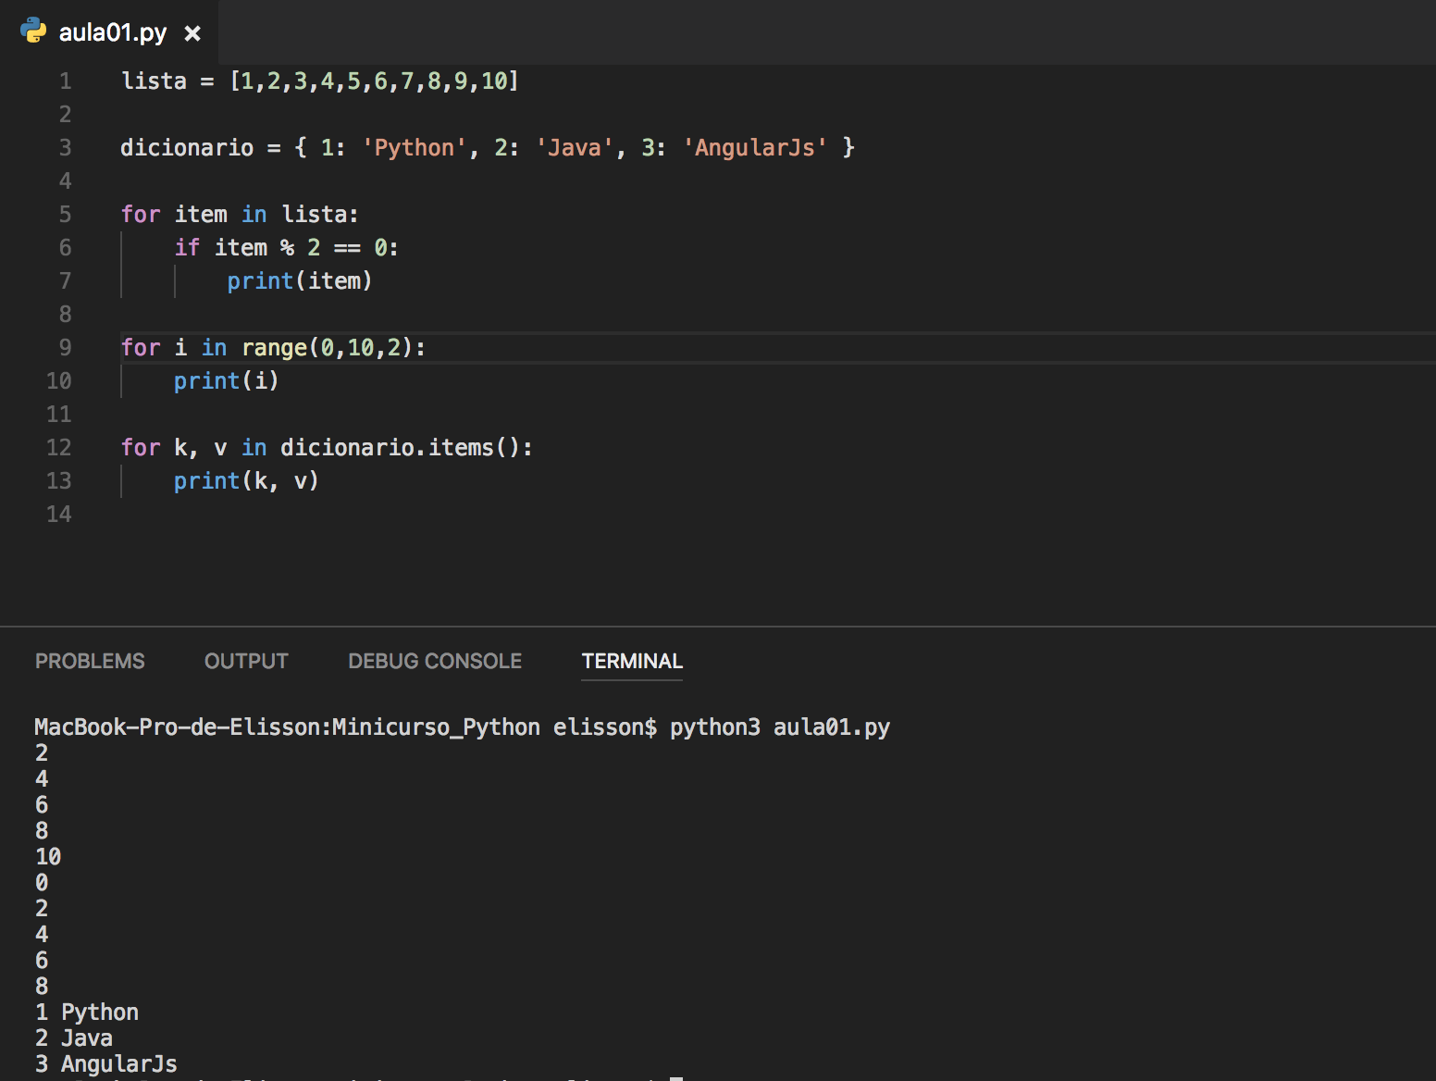
for

Slide 63
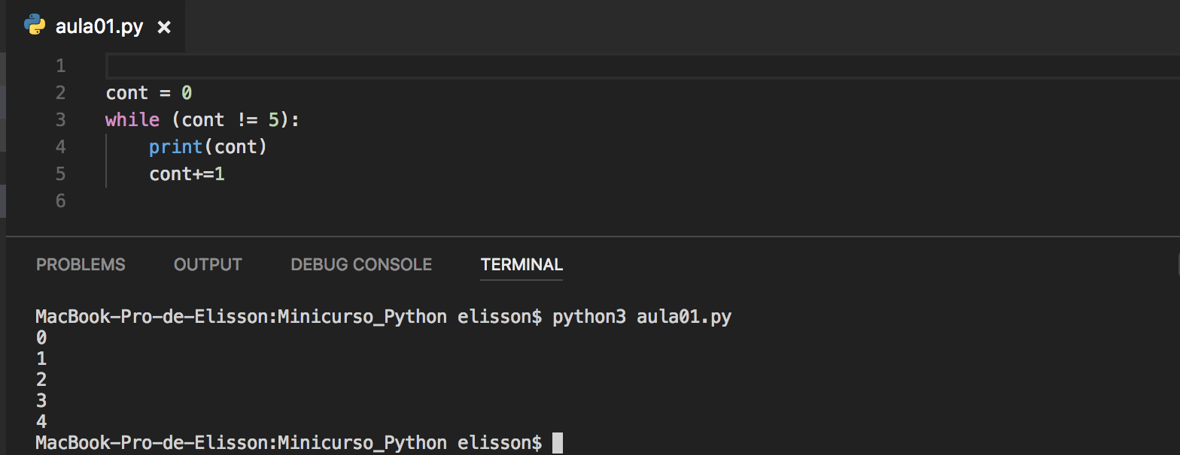
while

Slide 64
Métodos e Funções
Métodos, funções, funções lambdas,etc...

Slide 65
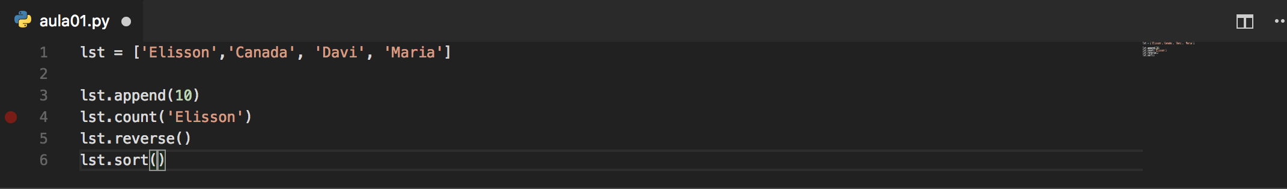
Métodos
Mais a frente veremos a utilização de métodos em OOP utilizando Python.

Slide 66
Funções
Função é um dispositivo que agrupa um conjunto de instruções para que elas possam ser executadas mais de uma vez. Funções permitem especificar paramentos que podem servir como entradas para funções.

Slide 67
Funções
def nomeDaFuncao():
<codigo>
def nomeDaFuncao(args1,args2):
<codigo>

Slide 68

Funções

Slide 69
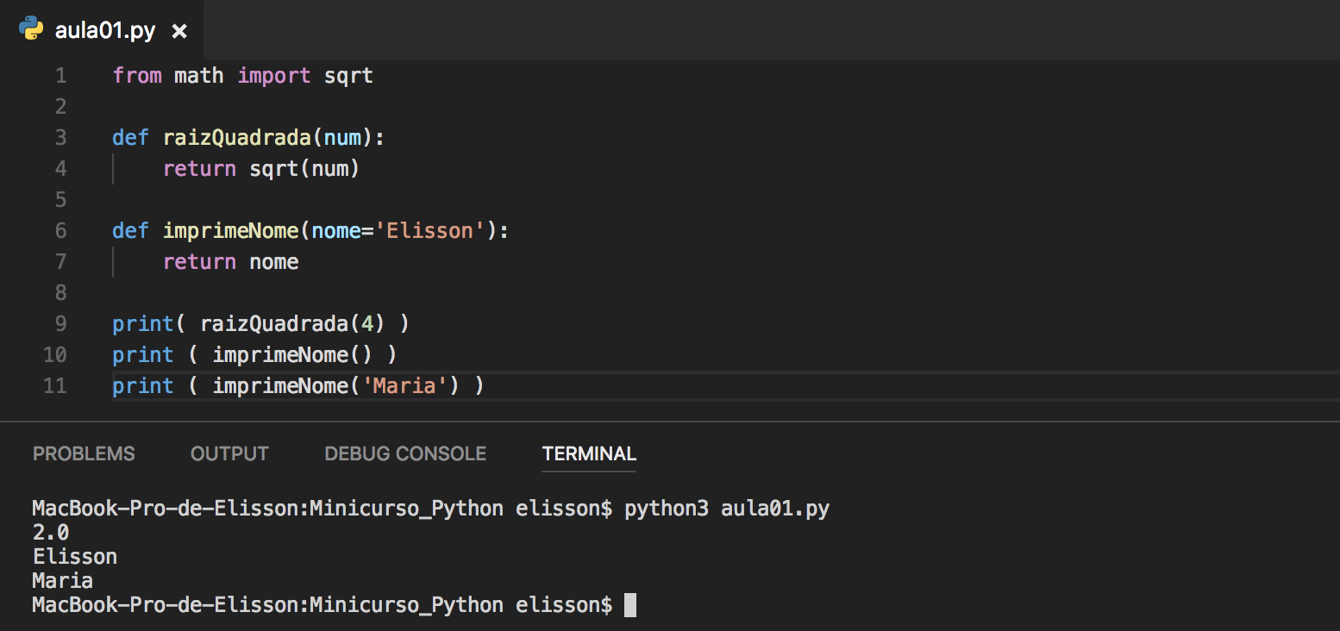
Funções

Slide 70
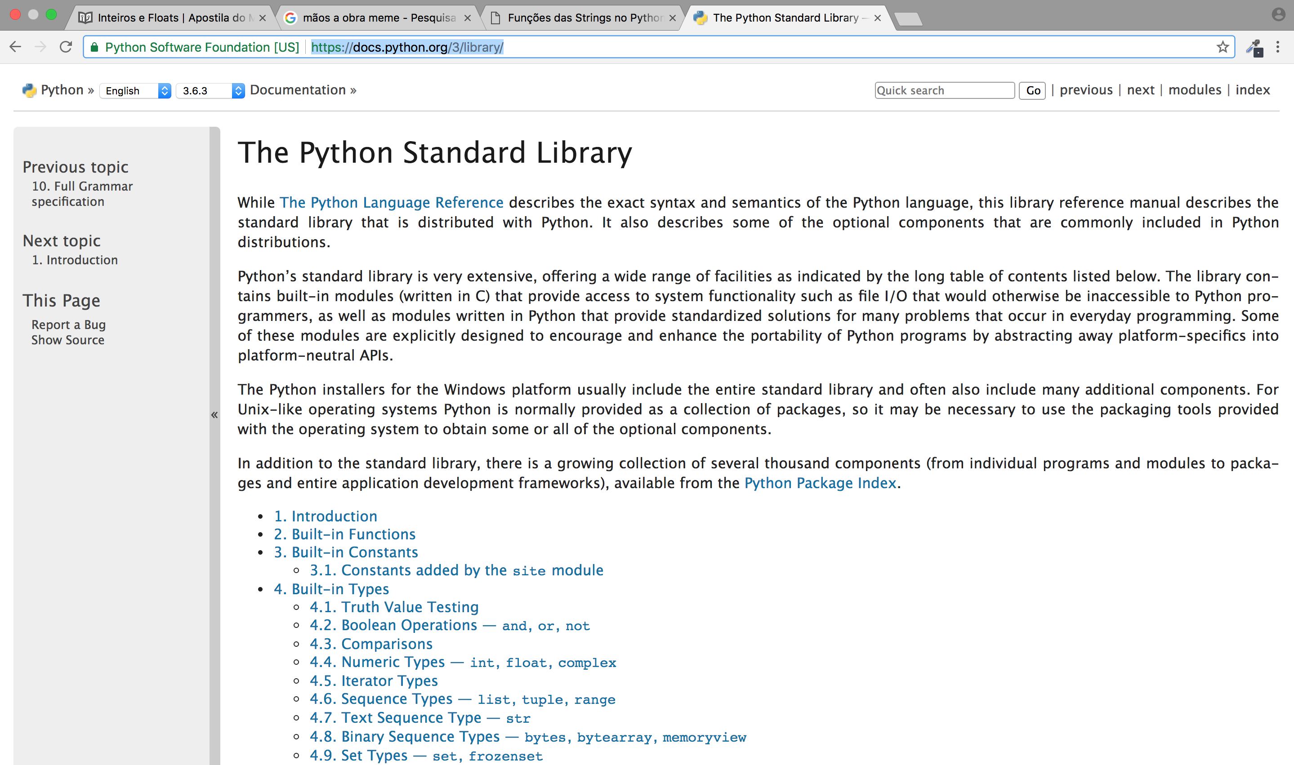
Documentação

Slide 71

Expressões Anônimas (lambdas)

Slide 72
Expressões Lambda
Expressões Lambda nos permitem criar funções “anônimas”, ou seja, nos permitem fazer rapidamente funções sem a necessidade de definir uma função usando a palavra reservada def. Também chamadas de funções in-line.
lambda x: x*2

Slide 73

Expressões Lambda

Slide 74
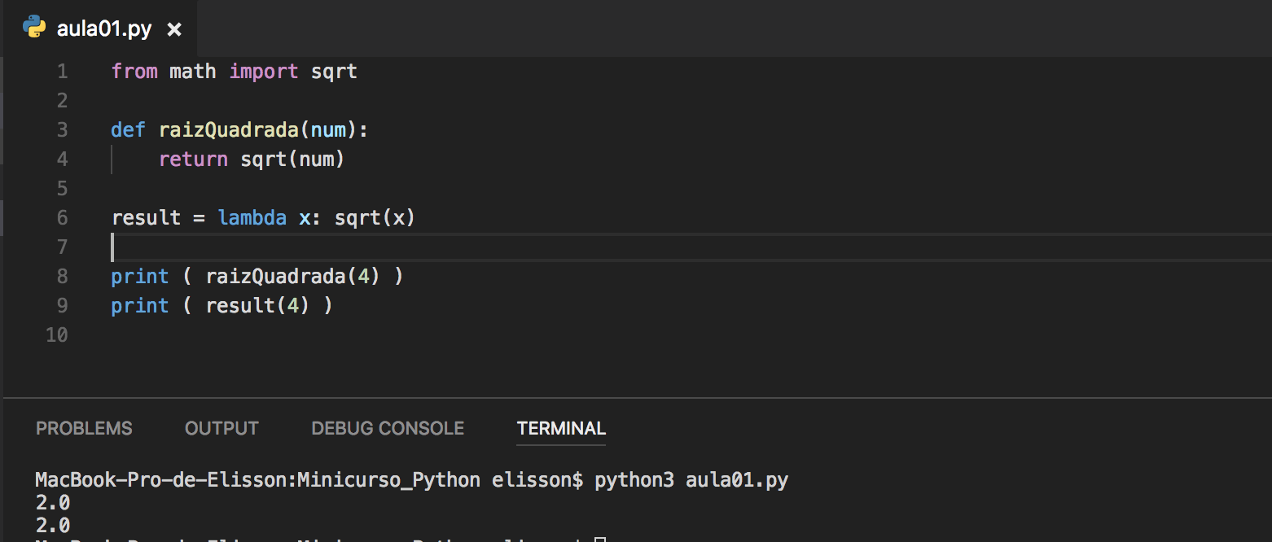
Expressões Lambda

Slide 75
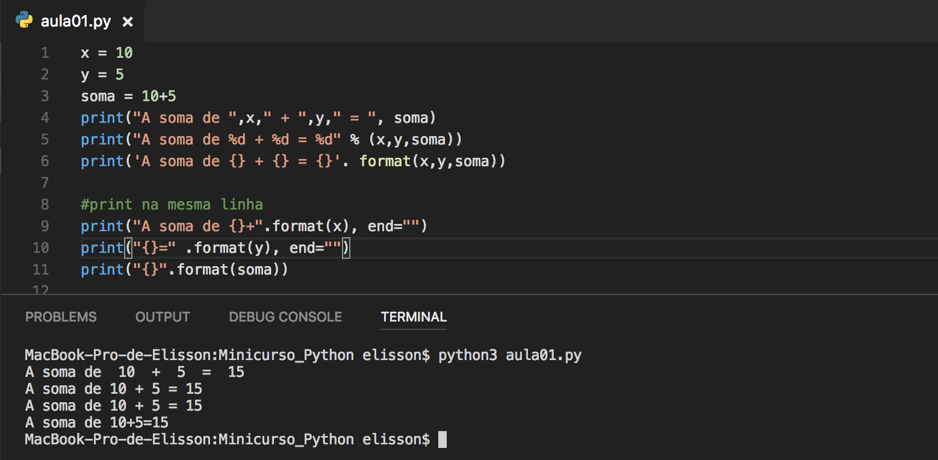
Argumentos da função print

Slide 76
Arquivos
open(’mente.txt’,’w’)

Slide 77
Trabalhando com arquivos
r – utilizado para leitura de arquivos
r+ - utilizado para leitura e escrita
w – utilizado para escrita de arquivos
arq.read() # lê todo o conteúdo do arquivo
arq.readline() # lê uma linha do arquivo
arq.readlines() # lê todas linhas do arquivo
arq.seek() # posiciona o ”curso” de leitura
arq.write() # escreve no arquivo

Slide 78
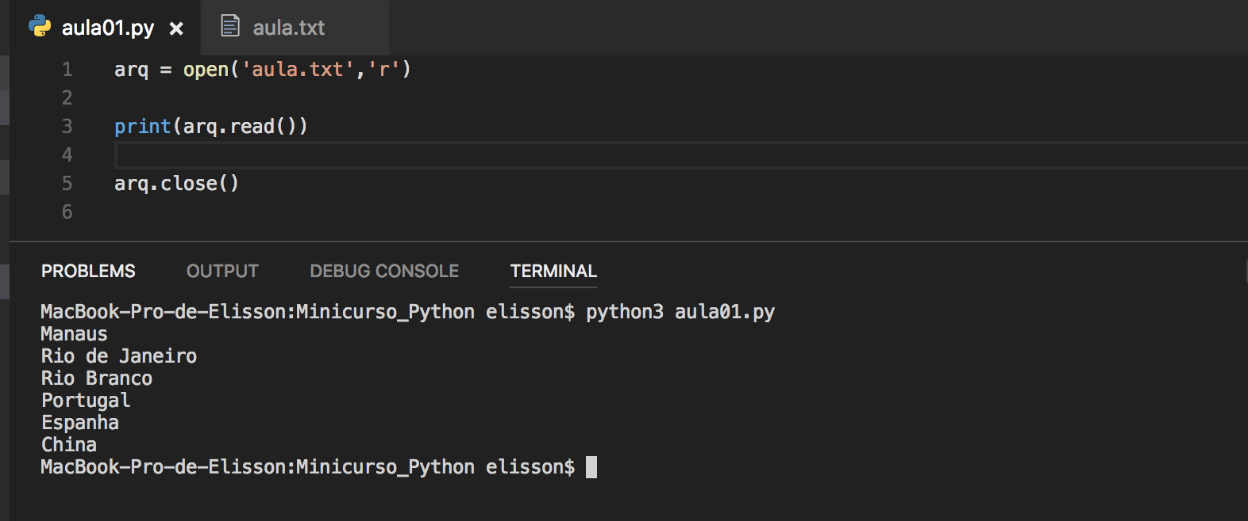
Trabalhando com arquivos (Read)

Slide 79
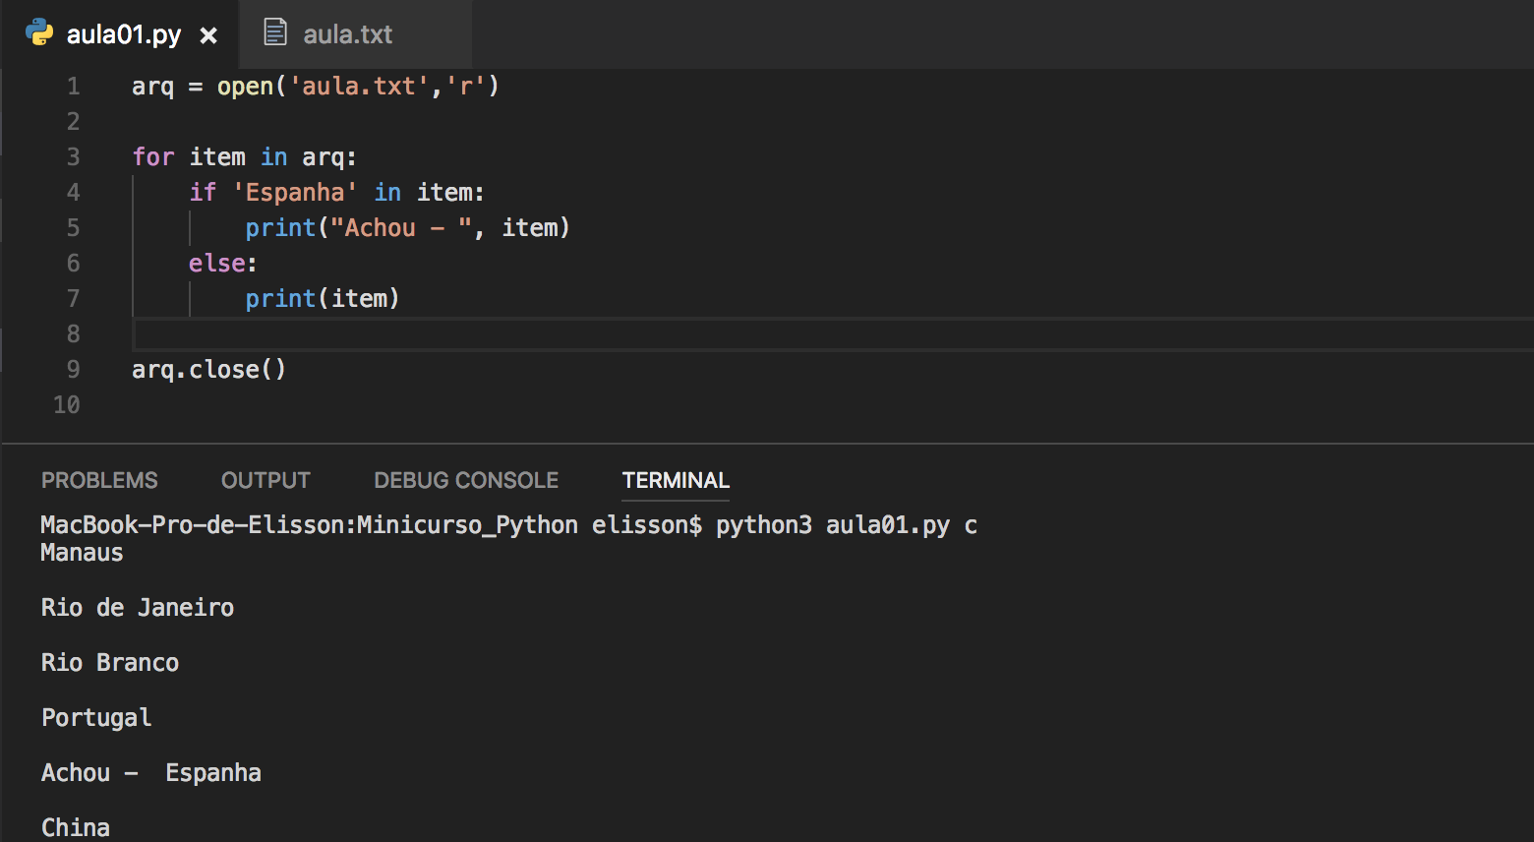
Trabalhando com arquivos (Read)

Slide 80
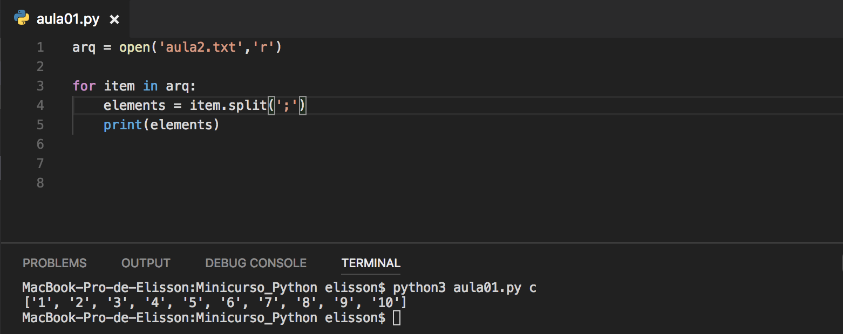
Trabalhando com arquivos (Read)

Slide 81
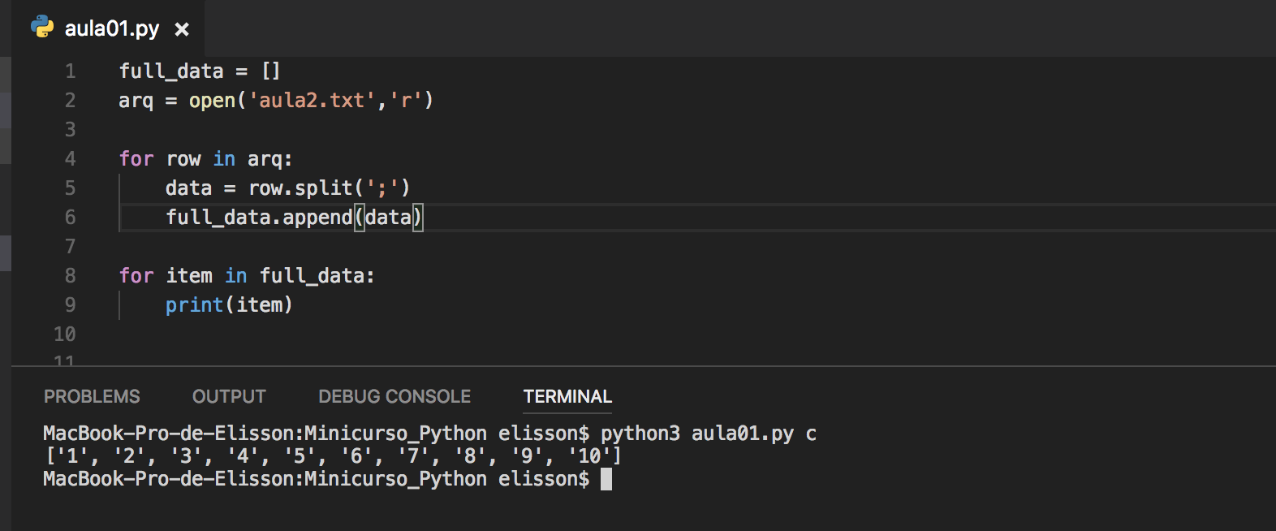
Trabalhando com arquivos (Read)

Slide 82
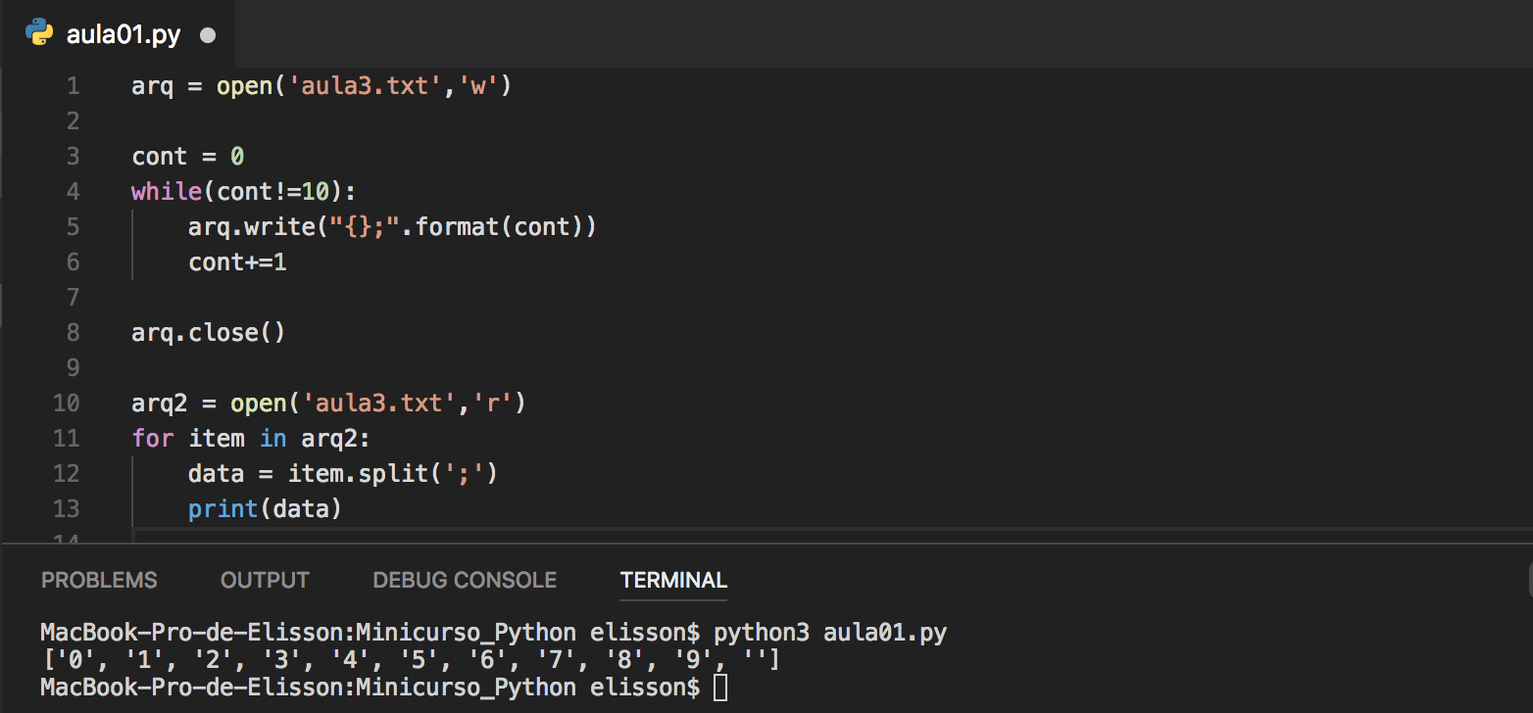
Trabalhando com arquivos (write)

Slide 83
Orientação a Objetos Python
Classes, Métodos, Herança e Métodos especiais.

Slide 84
Classes
A classe é uma estrutura básica do paradigma de OO, que representa o tipo do objeto, um modelo a partir do qual os objetos serão criados.

Slide 85
Classes
Uma classe é um molde. Uma especificação que define que um objeto desse tipo deverá ter como atributo e como ele deverá se comportar.
Por exemplo:
Podemos criar a Classe Livro

Slide 86

Classes

Slide 87
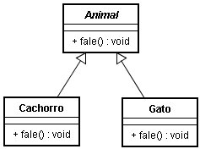
Classes

Slide 88
Classes
O objetos definidos pelo usuário em Python, são criados utilizando a palavra reservada class.
class nomeDaClasse:
<estrutura>

Slide 89

Classes

Slide 90
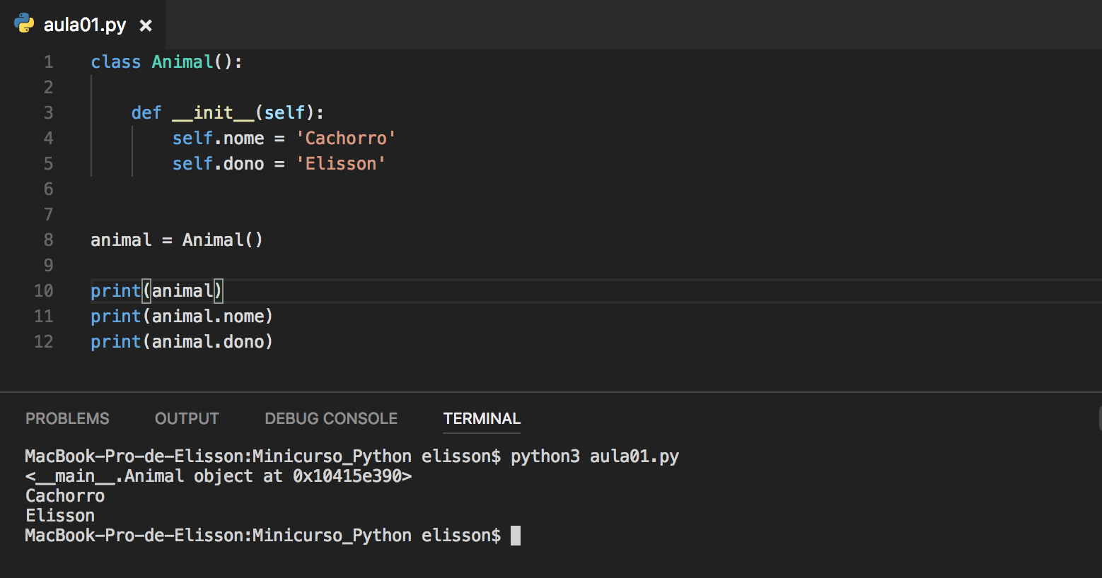
Classes

Slide 91
Classes
__init__(self) vai inicializar cada objeto a partir desta classe (pode ser chamado de construtor)
(self) é uma referência a cada atributo de cada objeto criado a partir desta classe.

Slide 92
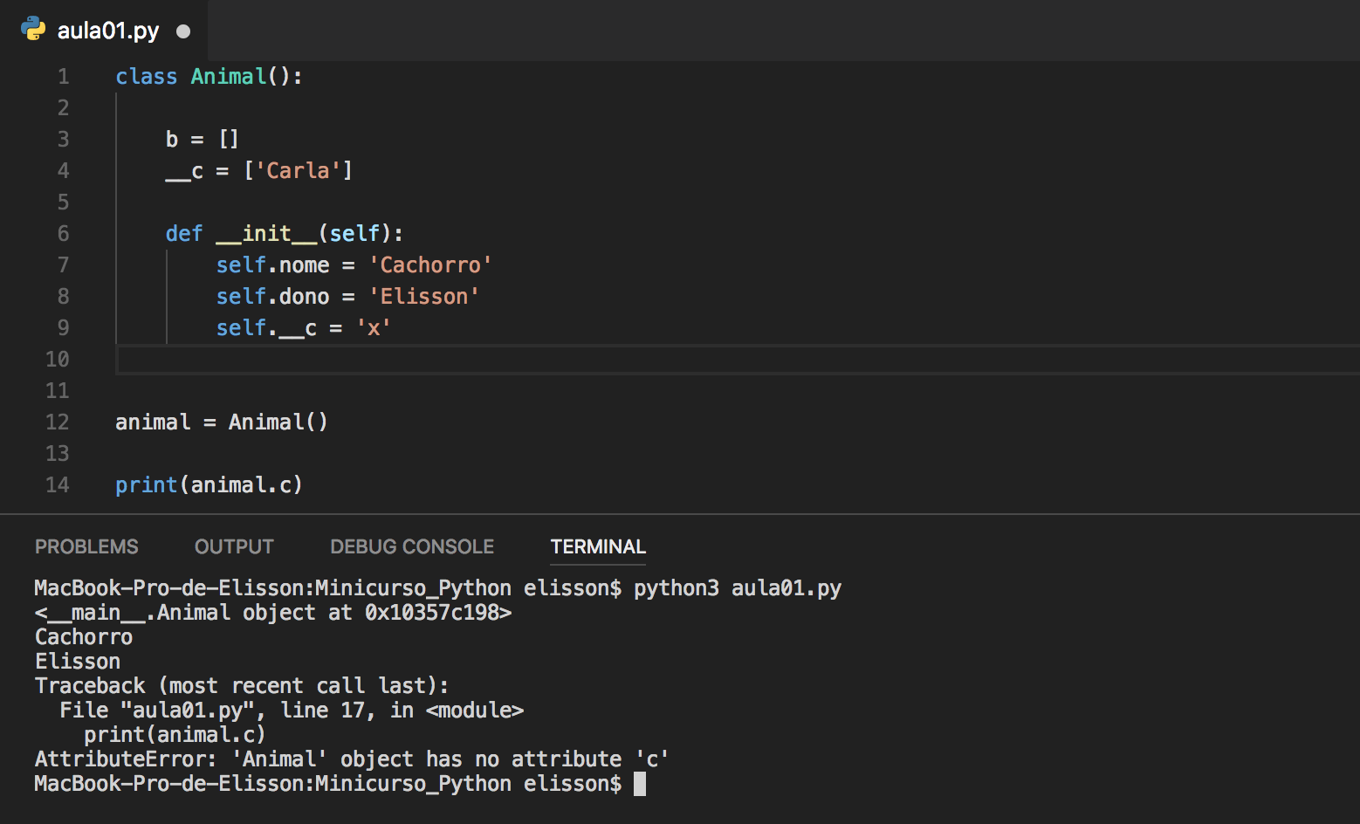
Classes – Modificadores de Acesso

Slide 93
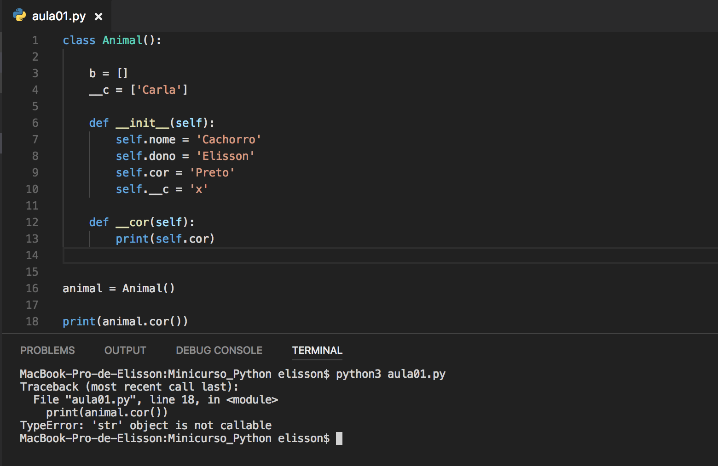
Classes – Modificadores de Acesso

Slide 94
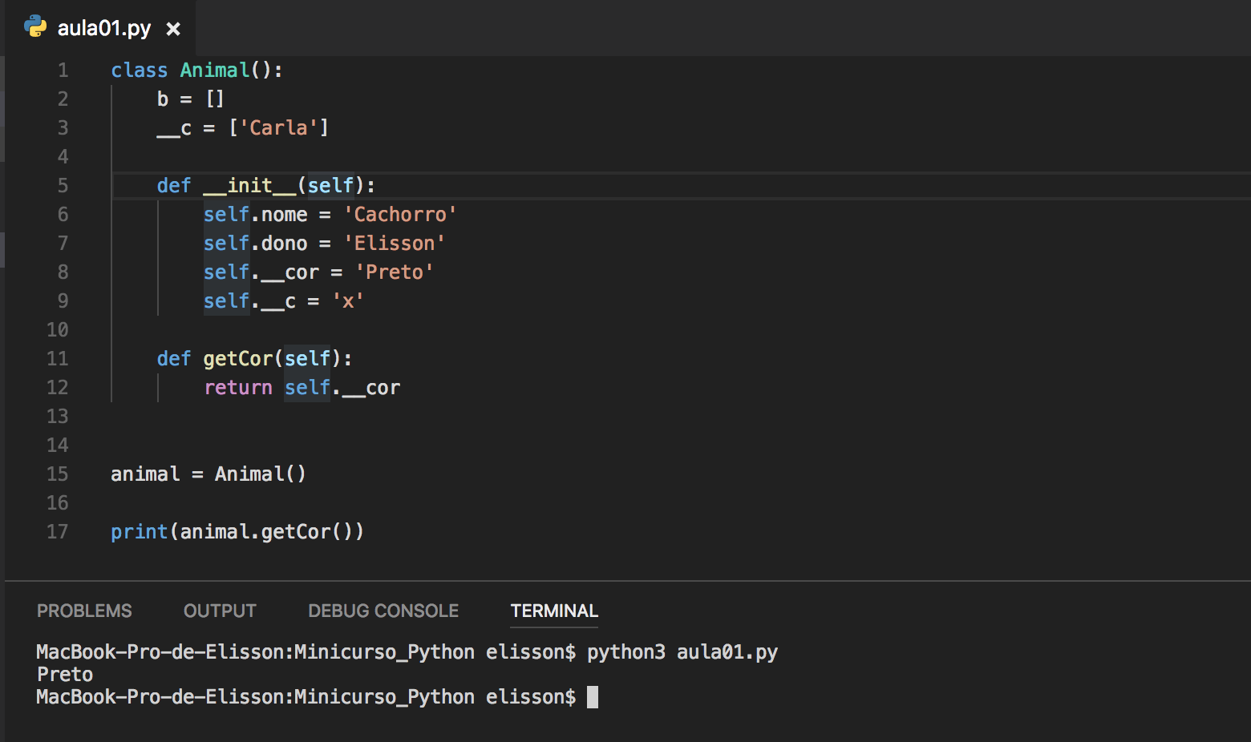
Classes – Modificadores de Acesso

Slide 95
Herança
É uma forma de gerar novas classes a partir de outras classes já geradas anteriormente.
class classePai():
<metodos>
class classeFilha(classePai):
<metodos>

Slide 96

Herança

Slide 97
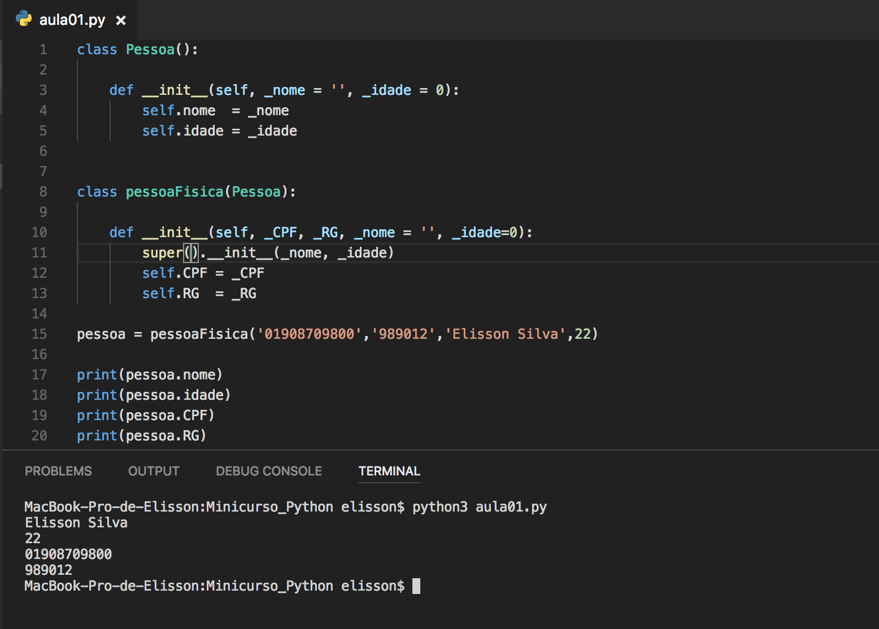
Herança

Slide 98
Herança
O super() é utilizado entre heranças de classes, ele nos proporciona estender / subscrever métodos de uma super classe (classe pai) para uma sub classe (classe filha), através dele definimos um novo comportamento para um determinado método construído na classe pai e herdado pela classe filha.

Slide 99
Módulos, Pacotes e Funções Built-in
Módulo e pacotes, map, reduce, filter, tratamento de exceções.

Slide 100
Módulos e Pacotes
Módulos em Python são apenas arquivos Python com extensão .py, que implementam um conjunto de funções. Para importarmos um módulo para nosso programa utilizamos o comando import.
Por exemplo:
import math
ou
from math import sqrt (caso queiramos utilizar uma função em específico)

Slide 101
Módulos e Pacotes

Slide 102

Módulos e Pacotes
Também podemos criar nossos próprios módulos.

Slide 103
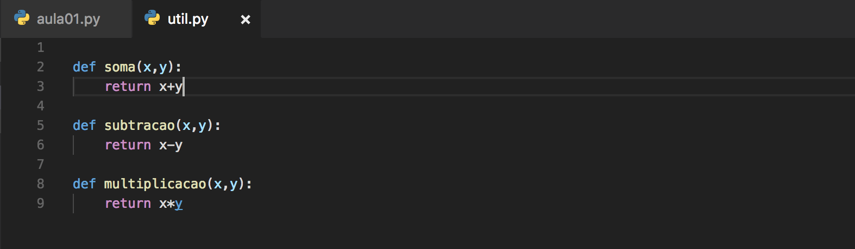
Módulos e Pacotes
Criamos primeiramente nosso módulo

Slide 104

Módulos e Pacotes
Depois importamos para o nosso projeto.
Existem diversas forma como mostrado abaixo.

Slide 105
Função map
A função map é utilizada para aplicar uma certa operação a cada item de uma lista ou tupla.
map( <função>, lista / tupla)

Slide 106

Função map

Slide 107
Função reduce
Diferente da map, a função reduce aplica a função passada como parâmetro aos elementos da sequência, até que reste apenas um.
reduce (<funcao>, lista/tupla)

Slide 108

Função reduce

Slide 109

Função reduce

Slide 110
Função filter
A função filter() é utilizada para filtrar elementos de uma sequência, para os quais retorne True.
filter(<funcao>,sequencia)

Slide 111

Função filter

Slide 112
Função filter
Como ficaria eu utilizando a função lambda

Slide 113

Função filter

Slide 114

Função filter

Slide 115

Função filter

Slide 116
WEB Scraping
Coleta de dados da WEB

Slide 117
Web Scraping
A coleta de dados web, ou raspagem web, é uma forma de mineração que permite a extração de dados de sites da web convertendo-os em informação estruturada para posterior análise.

Slide 118
Web Scraping

Slide 119

Web Scraping

Slide 120
Web Scraping
Métodos BS4:
findAll(tag, attributes, recursive, text, limit, keywords)
find(tag, attributes, recursive, text, keywords)

Slide 121
Web Scraping
Métodos BS4:
.findAll({"h1","h2","h3","h4","h5","h6"})
.findAll("span", {"class":"green", "class":"red"})

Slide 122
Web Scraping
Métodos BS4:
nameList = bsObj.findAll(text="the prince") print(len(nameList))

Slide 123
Web Scraping
Métodos BS4:
bsObj.findAll("", {"class":"green"})

Slide 124
Web Scraping
Acessando atributos BS4:
myImgTag.attrs['src']

